Slide 1

课题四：CMS实验高粒度量能器和一级触发升级
综合绩效评价报告
大型强子对撞机(LHC)实验探测器升级
刘振安
中国科学院高能物理研究所

Slide 2
题纲
项目简介
课题任务、目标和考核指标
研究内容、成果及指标完成情况
  高粒度量能器（HGCAL）
    建立高粒度量能器硅模块生产工艺流程
    通过实验束测试验证硅模块工艺和量能器性能
    硅传感器性能测试
  一级触发升级部分
    触发海量数据处理板研制
    ATCA 载板原型机
    iRPC前端emulator与后端触发电子学设计
    后端触发电子学系统与2D探测器联调
人才培养及文章发表
资金执行情况
总结

Slide 3
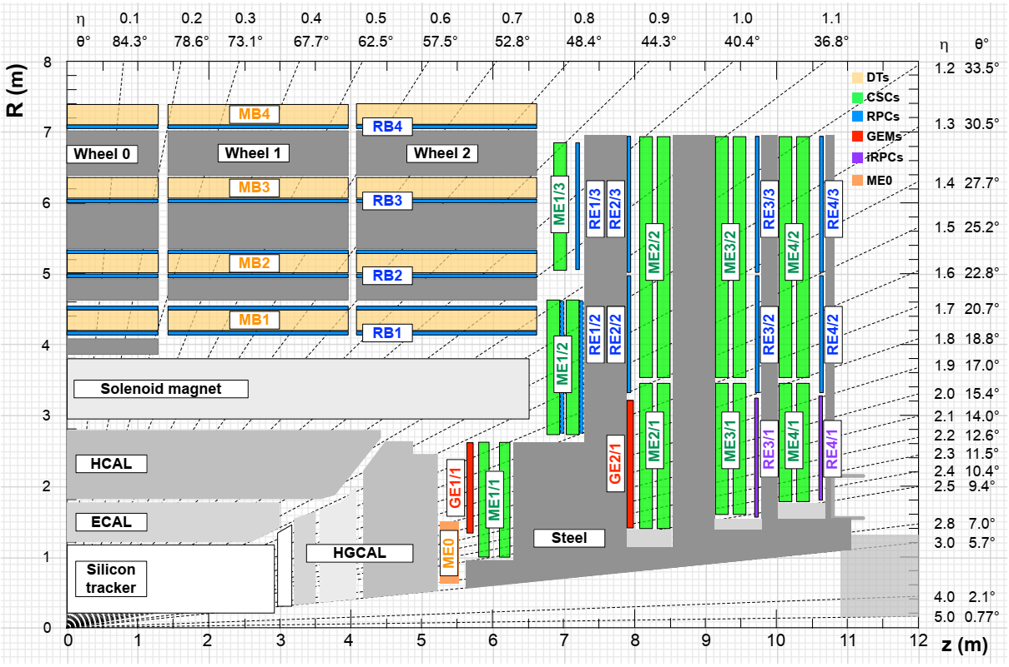
课题四：课题简介
二 根据新建iRPC和现存RPC升级的需求，研制触发及相关硬件和软件并建立系统
刘振安负责
一 CMS 高粒度量能器HGCal的研制
张华桥负责
RPC η<1.9
iRPC
1.9 > η<2.4
HGcal
Notes:
CPPF(Concentrator, Preprocessor and Fan-out) system for MUON L1-trigger

Slide 4
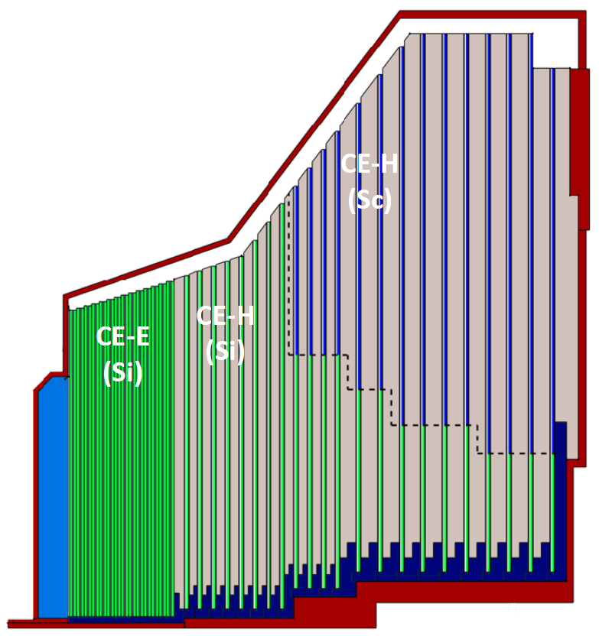
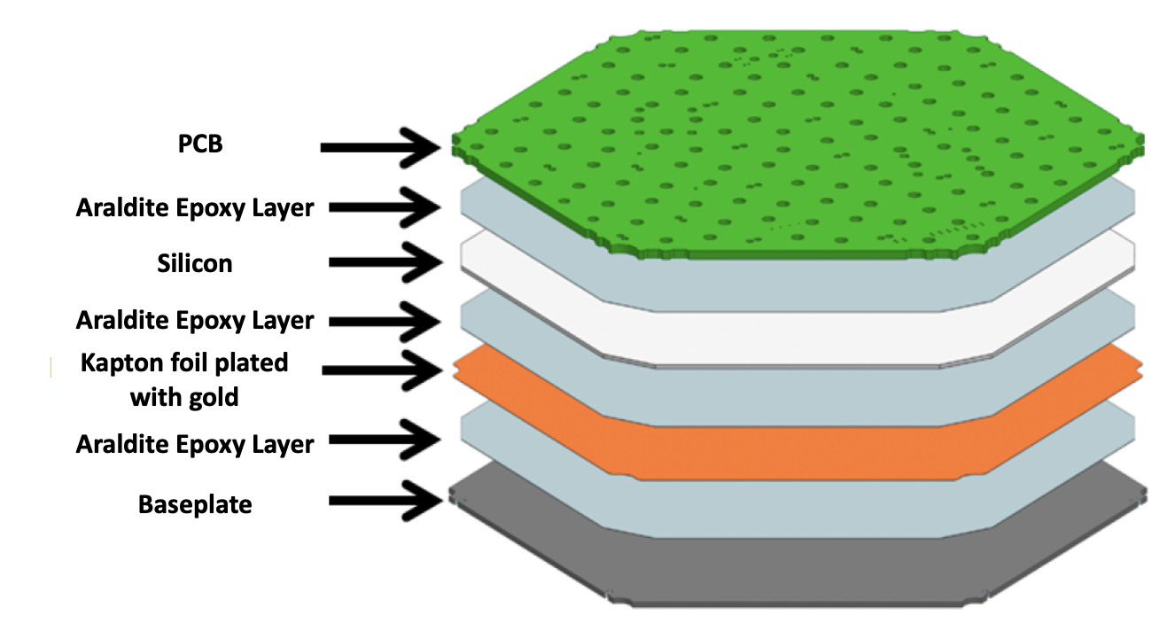
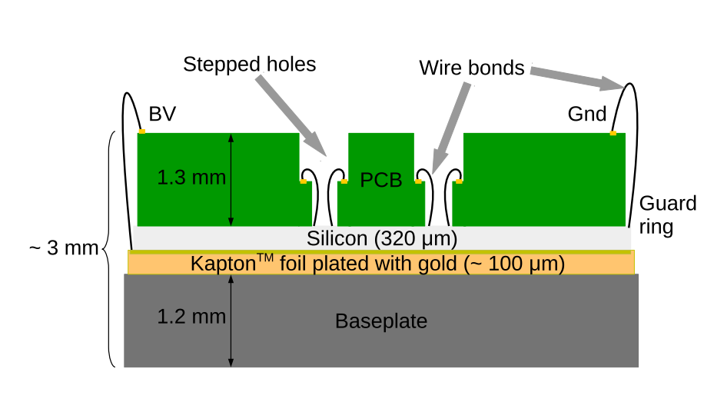
课题四： HGCal的任务、目标
高粒度量能器采用硅传感器作为灵敏介质，具有三维位置读出，精确的能量和时间读出，号称5D 量能器。参加CMS高粒度量能器的研制工作，并建造硅模块样机, 参与硅传感器的性能研究
通过参与CMS 高粒度量能器的研制
  掌握硅模块制作工艺，积累高粒度量能器研发经验
端盖高粒度量能(5维量能器)
2 m
mass ∼ 200 T
each endcap
η = 1.5
r = 2.62 m
η = 3
r = 0.28 m
电磁量能器：硅+钨/铜/铅
强子量能器：硅/闪烁体+不锈钢
640平米硅，370平米闪烁体
Notes:
CPPF(Concentrator, Preprocessor and Fan-out) system for MUON L1-trigger

Slide 5
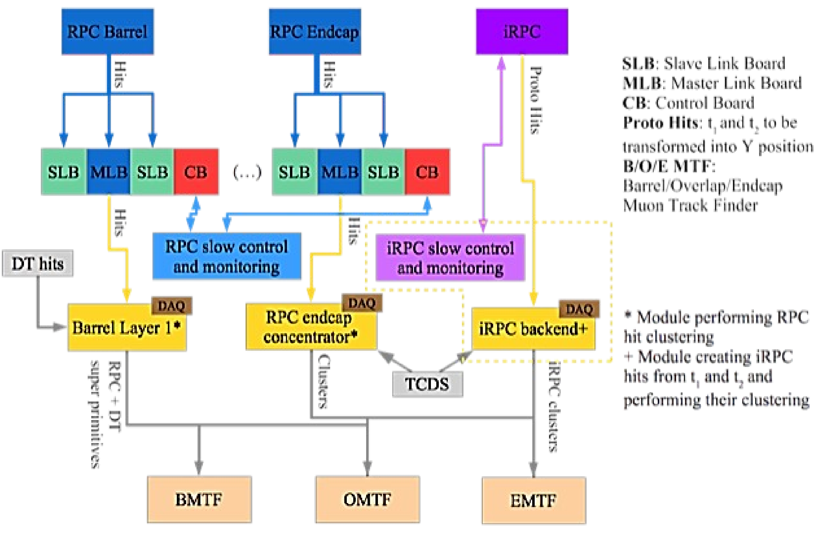
课题四： CMS一级触发升级的任务、目标
通过
  CMS 新建RE3/1 & RE4/1 的iRPC探测器新设计
  现存RPC探测器后端触发电子学系统的升级设计
研发具有国际领先的新型触发及相关技术的插件并被CMS采用
  xTCA/uTCA/ATCA新标准
  触发、DAQ、快控制、慢控制共享链路
  一体化设计新理念

Slide 6
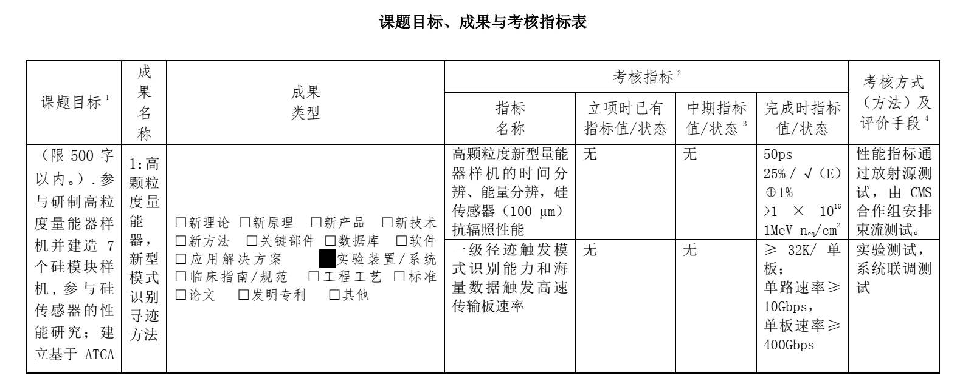
课题考核指标
高颗粒度新型量能器部分指标：
  时间分辨率：50 ps
  能量分辨率：25%／√（E）
  硅传感器（100um）抗辐照性能：> 1x10¹⁶ 1MeV n_{eq}/cm²
一级触发升级研制样机指标：
  存储能力 ≥ 32K/单板
  单路速率： ≥10Gbps
  单板速率： ≥400Gbps

Slide 7
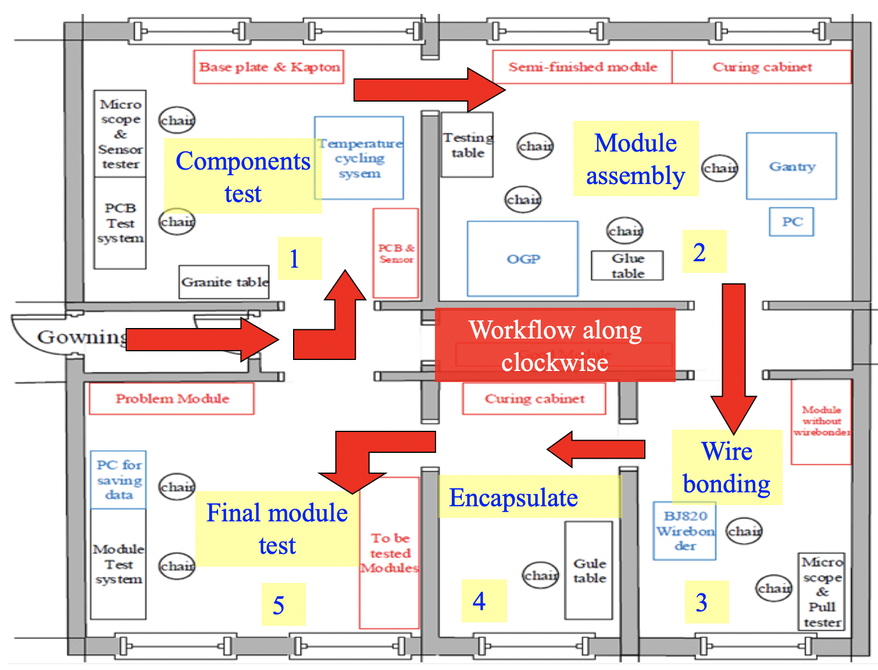
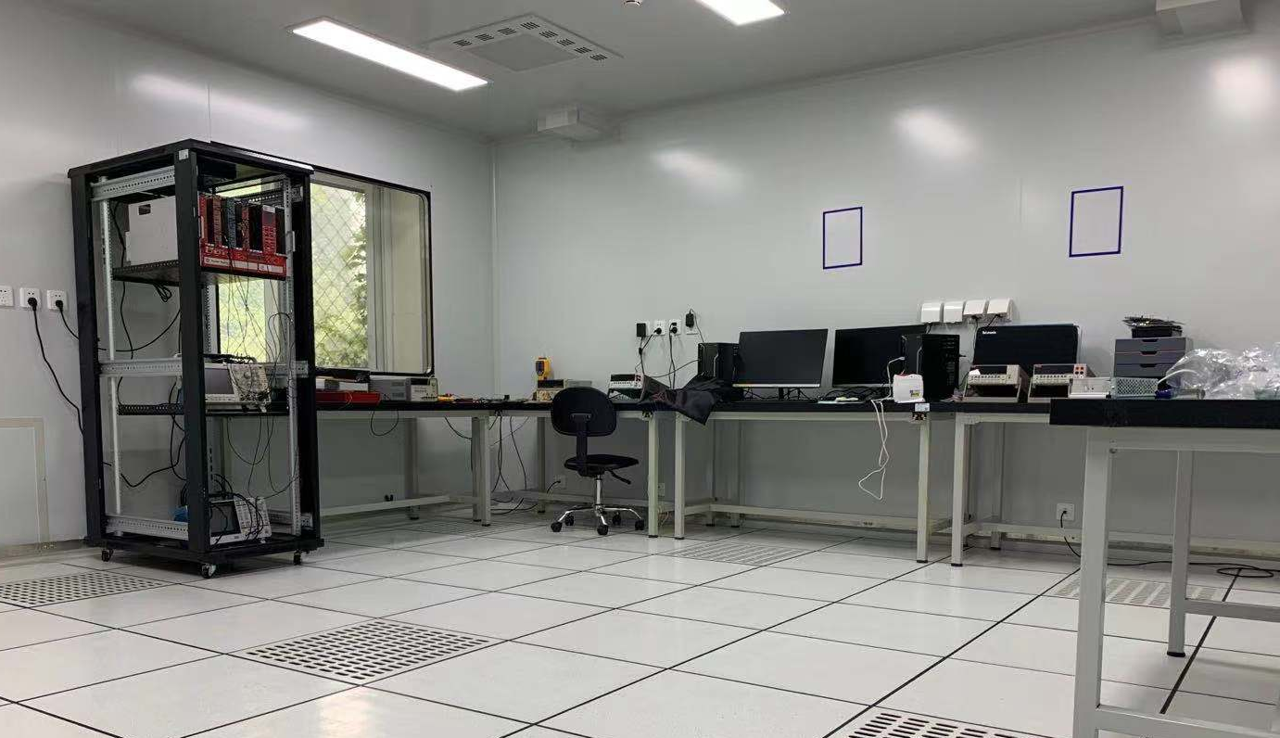
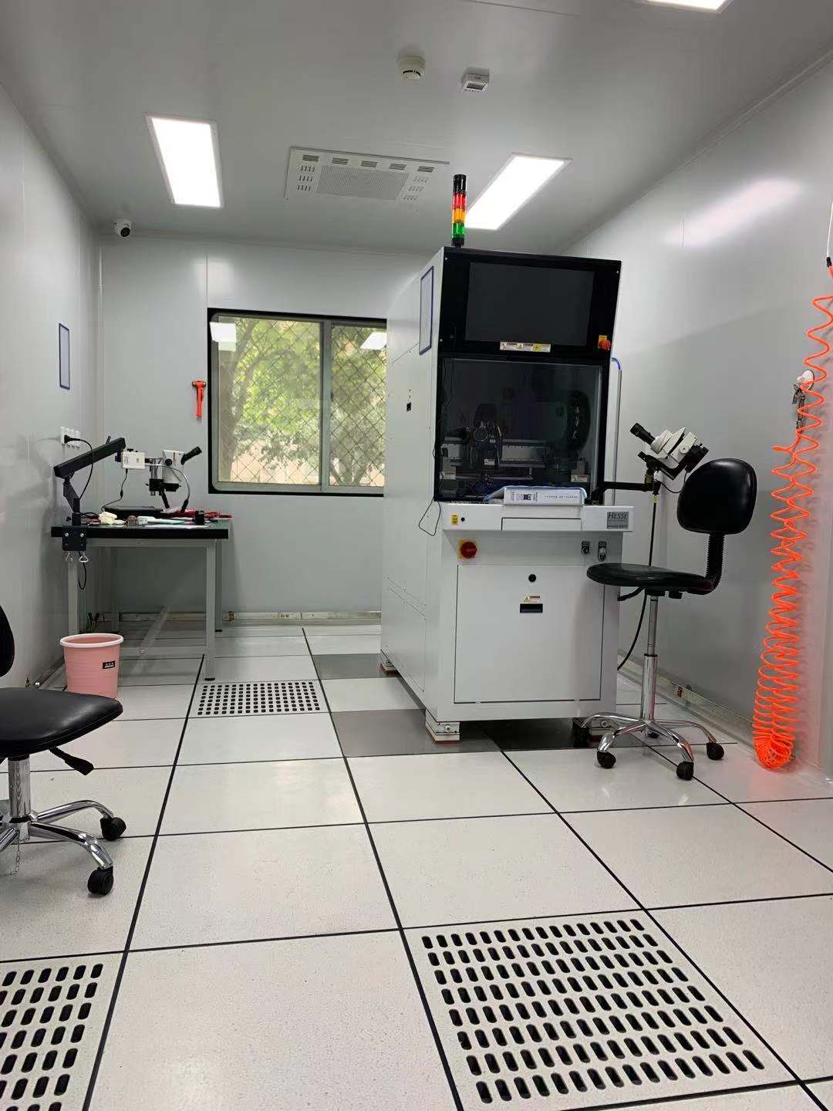
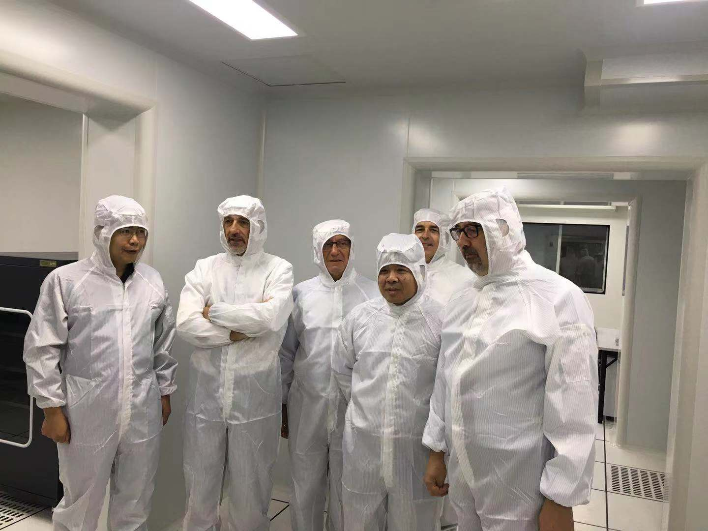
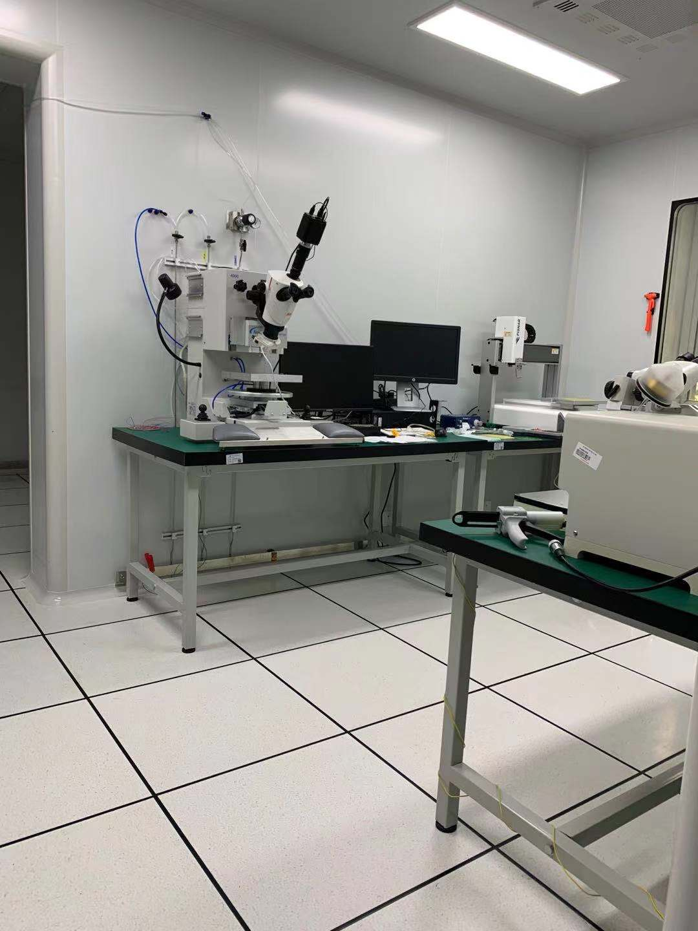
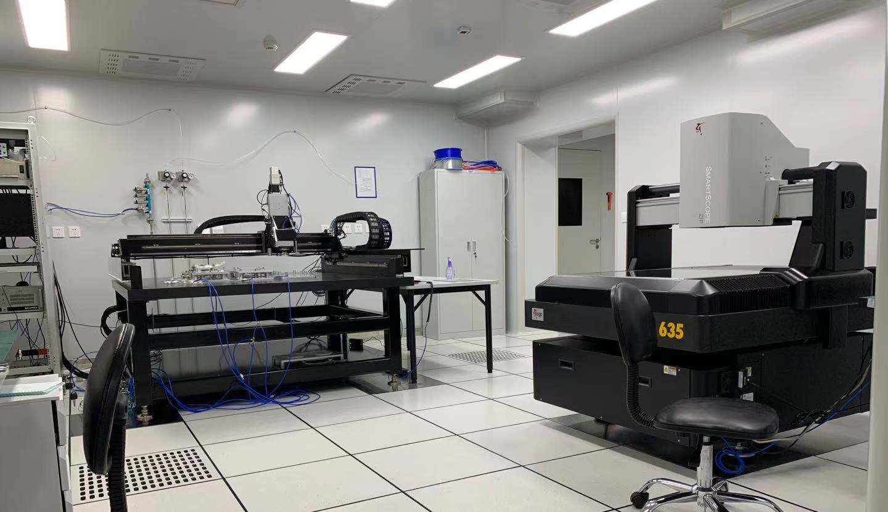
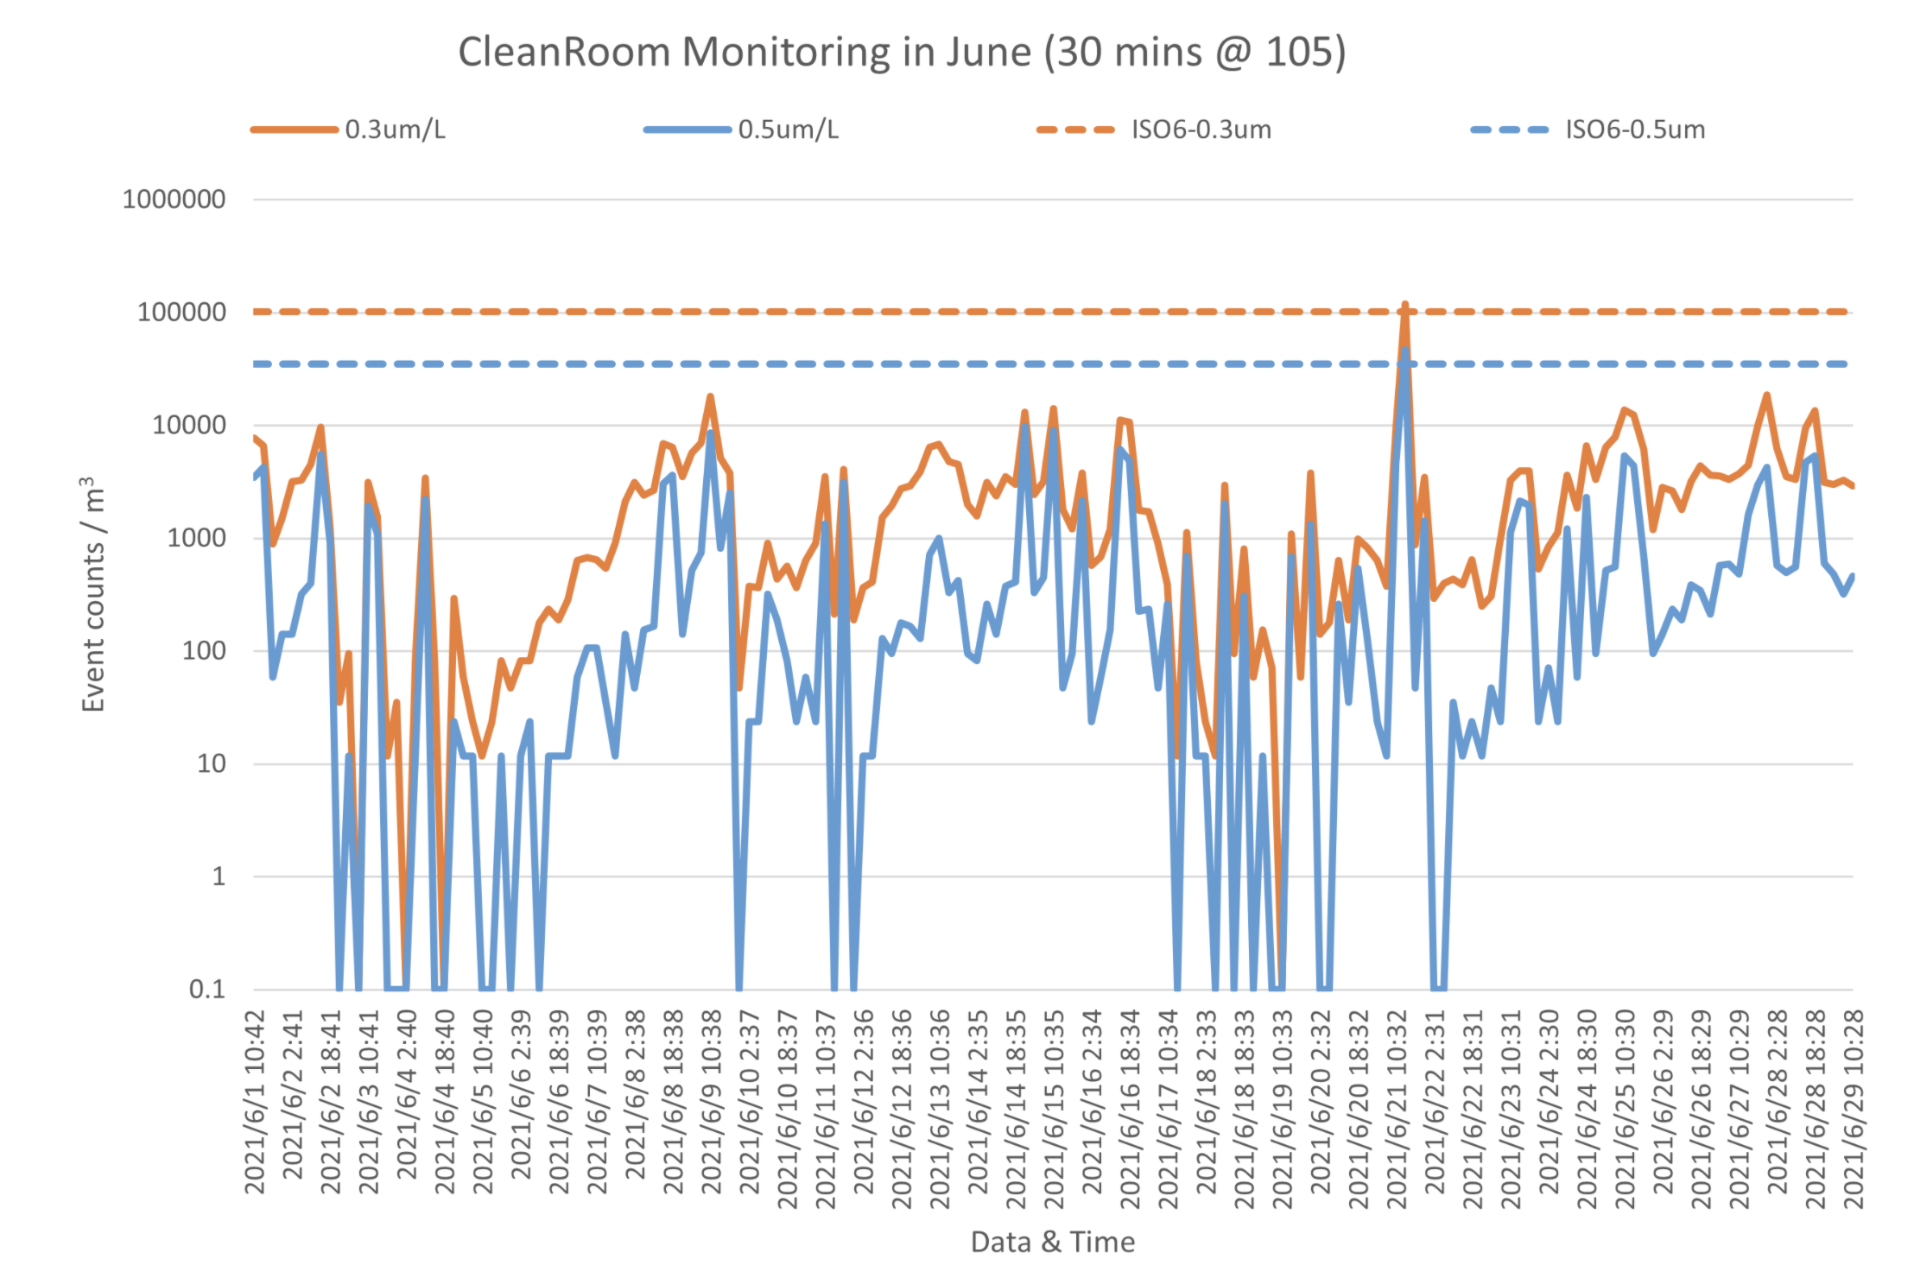
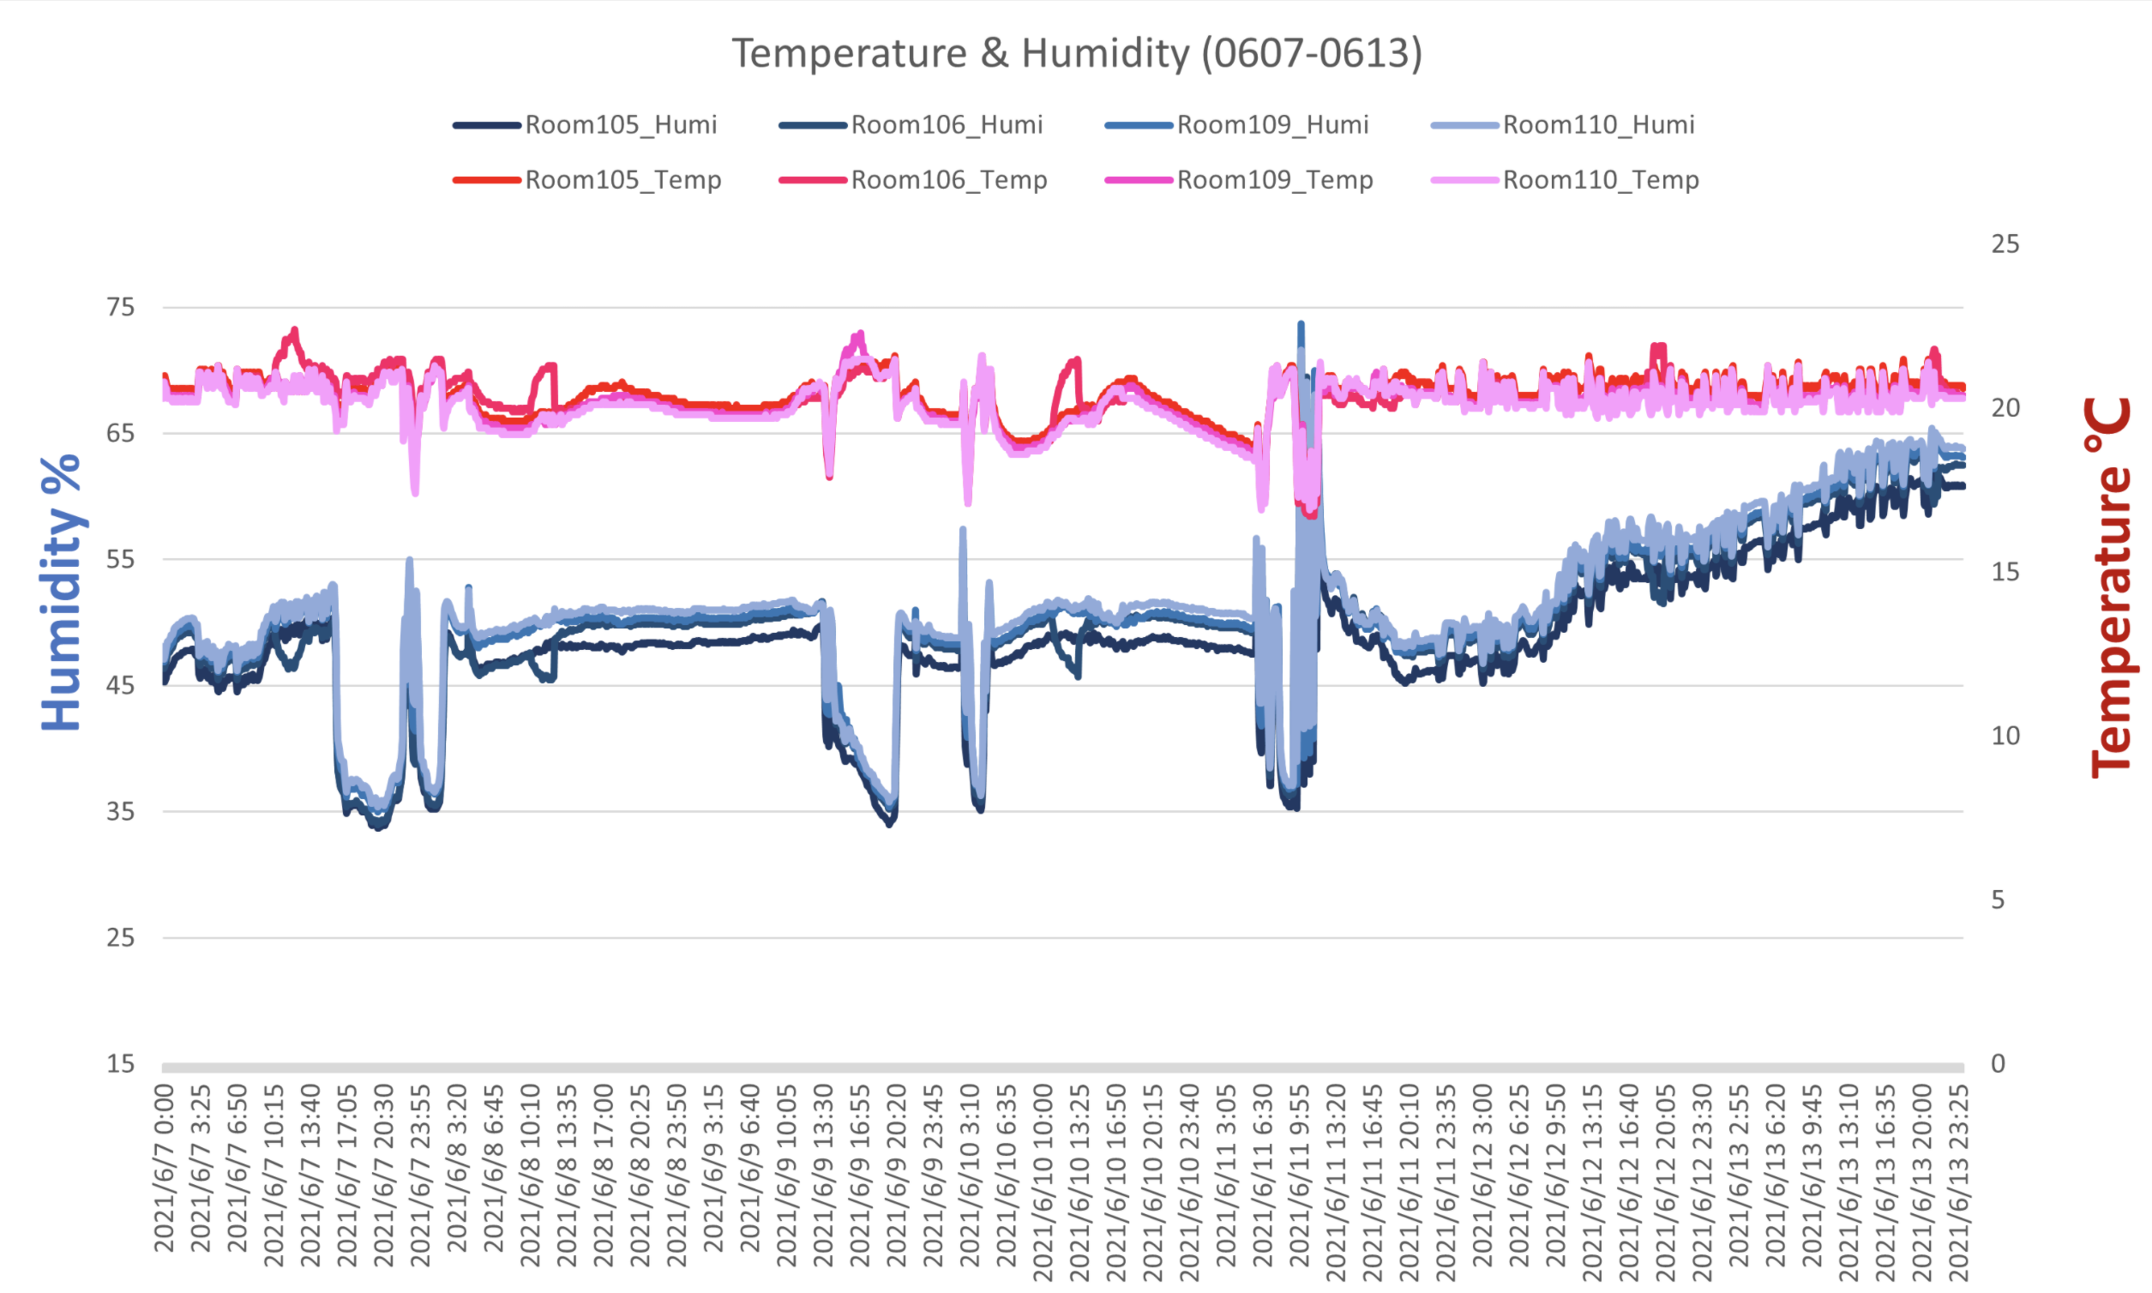
HGCal研究内容、完成情况及成果
建立了完整的HGCal硅模块生产实验室和流程
新建140m² 千级洁净间：温度：20ºC to 22ºC，湿度：35%-55%
2019年底CMS发言人和HGC项目负责人一行访问HGC实验室
洁净间内景
洁净间设计示意图
洁净度监控图（1个月）
温湿度监控图（1周）

Slide 8
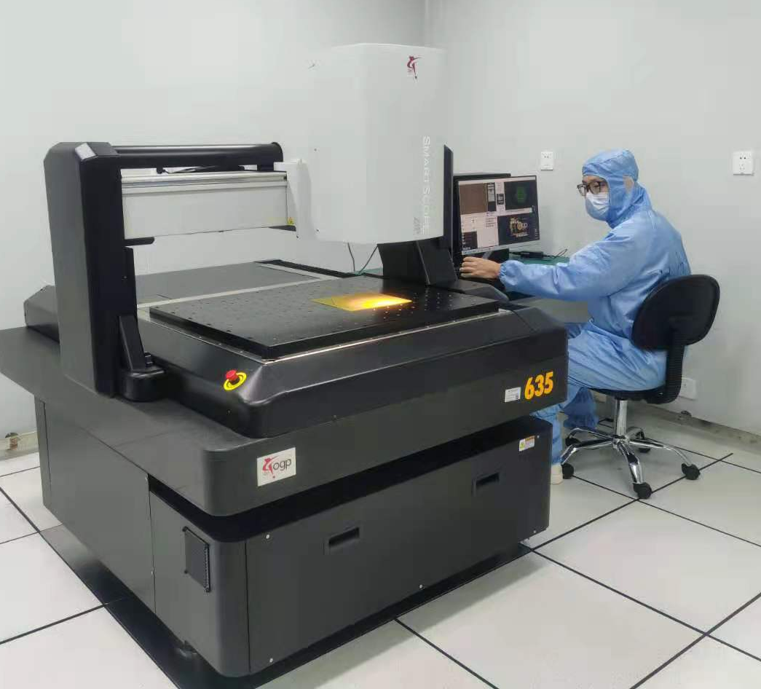
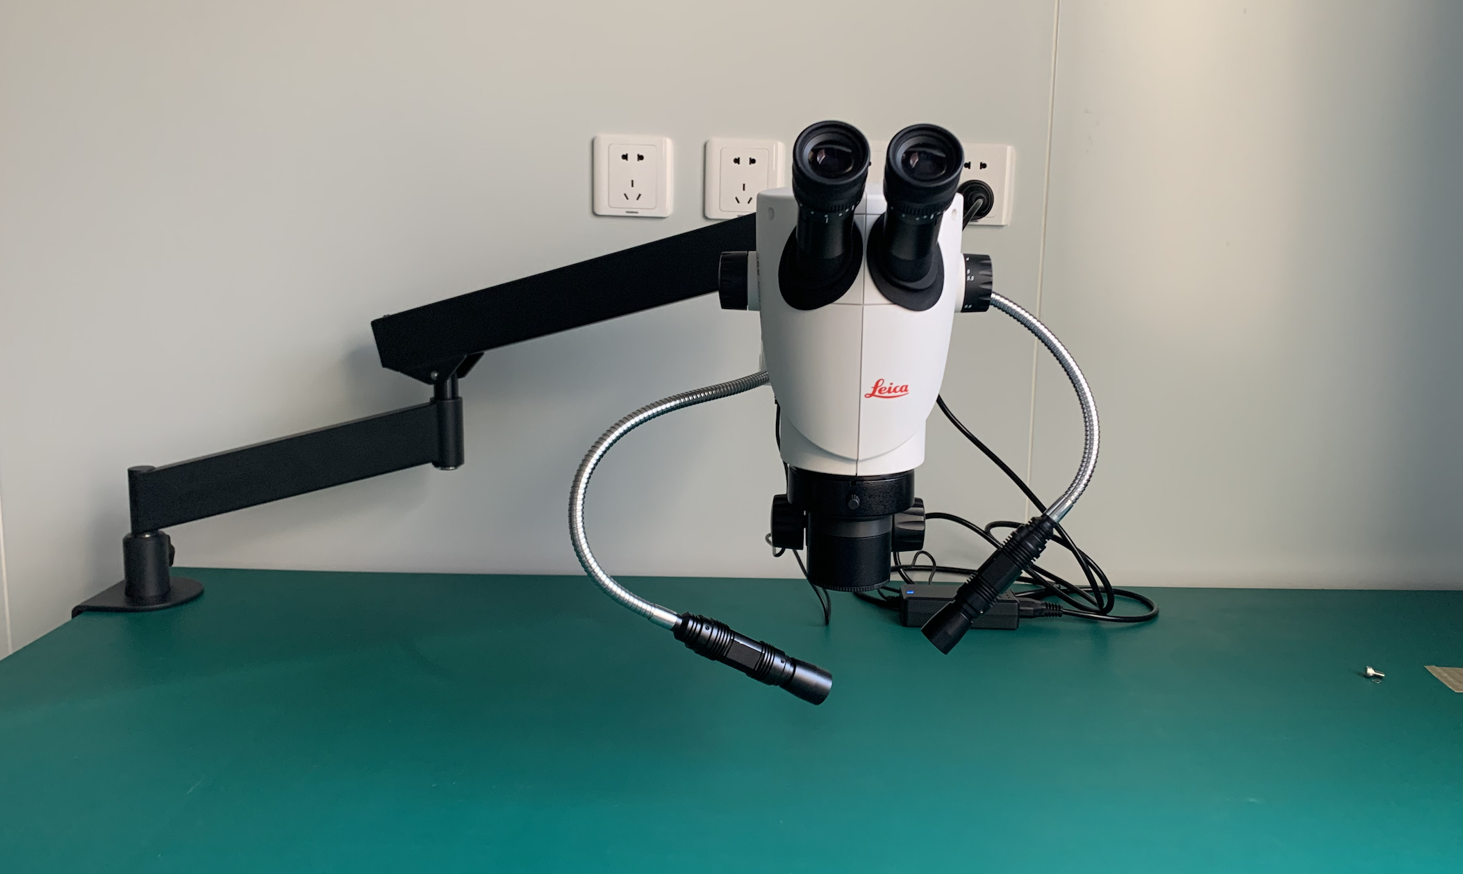
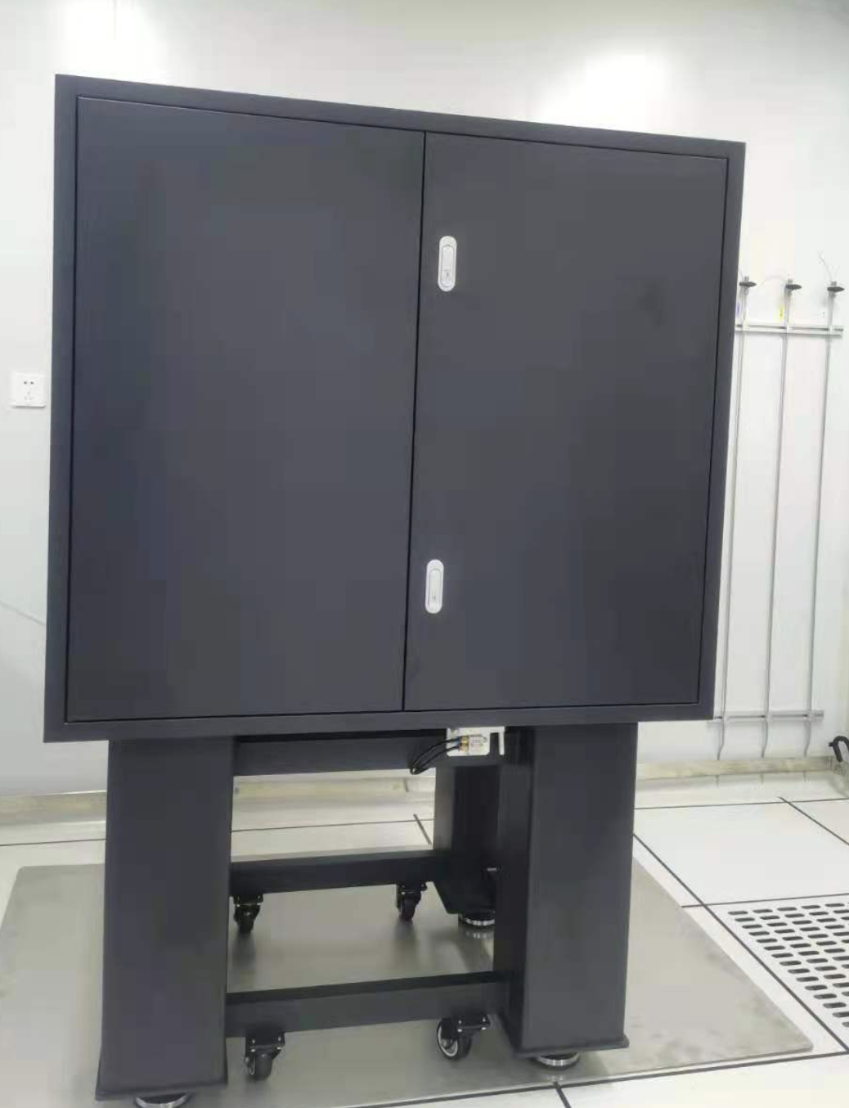
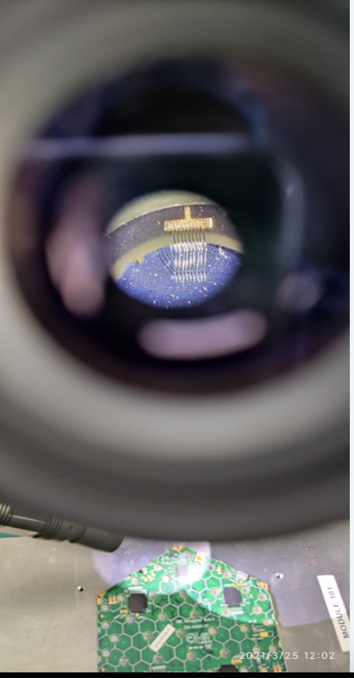
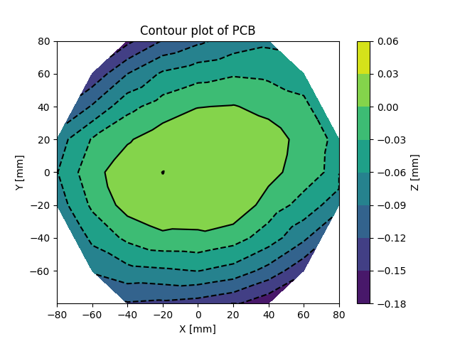
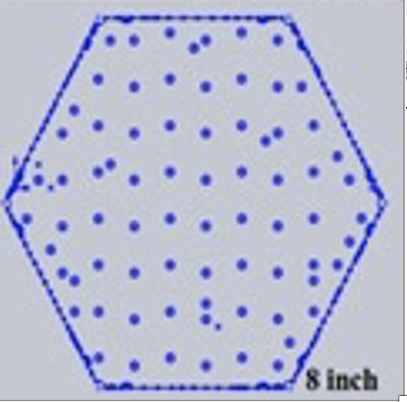
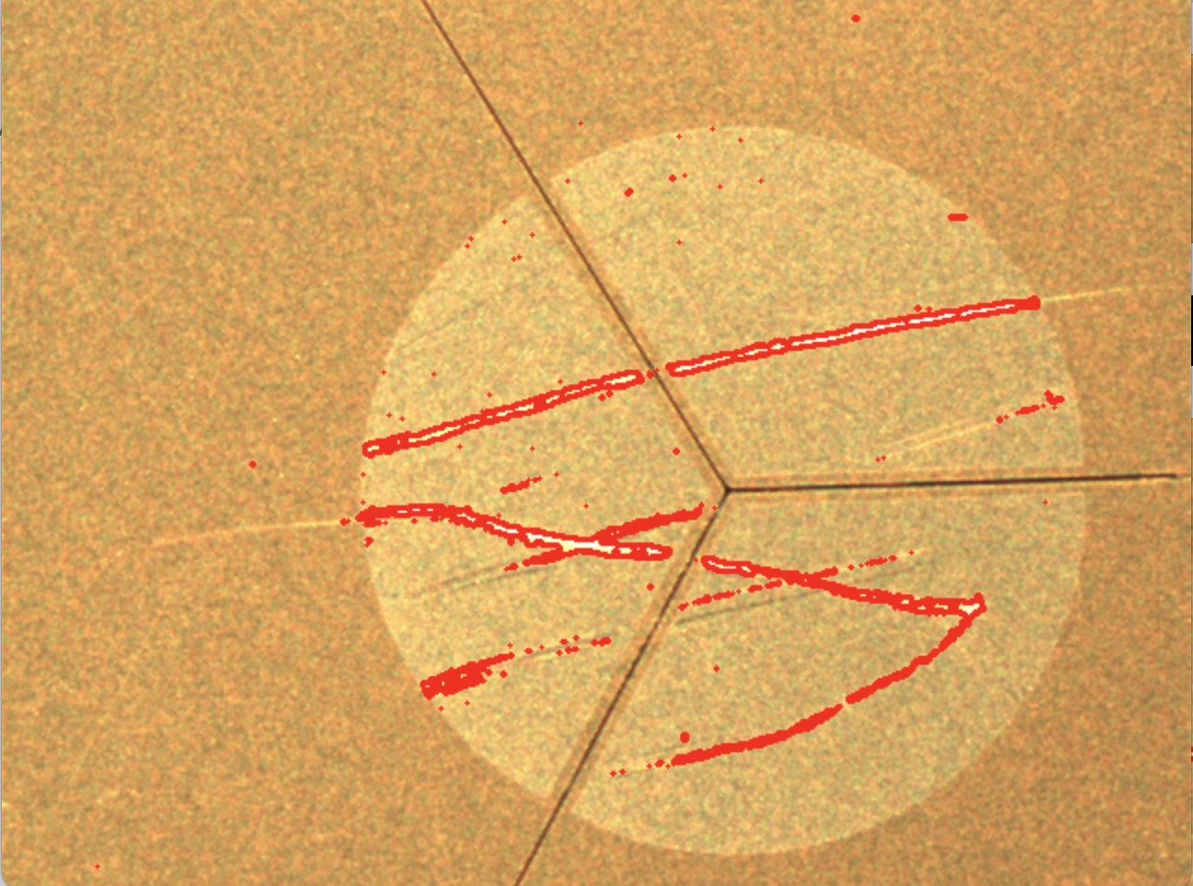
建立/掌握高粒度量能器硅模块生产工艺（1）
元器件及工艺质量控制系统
HGCal硅模块制作流程
元器件/半成品质量控制
硅模块集成
绑定
封装
测试
显微镜工作站
绑定效果检测
非接触光学测量仪OGP ZIP 635
硅传感器探针台MPI TS200
PCB器件形状测量
PCB平整度测量
硅传感器划痕识别
8

Slide 9
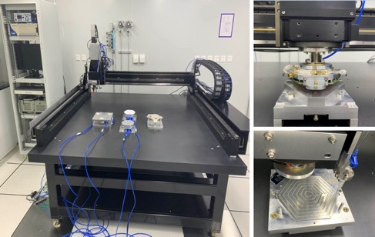
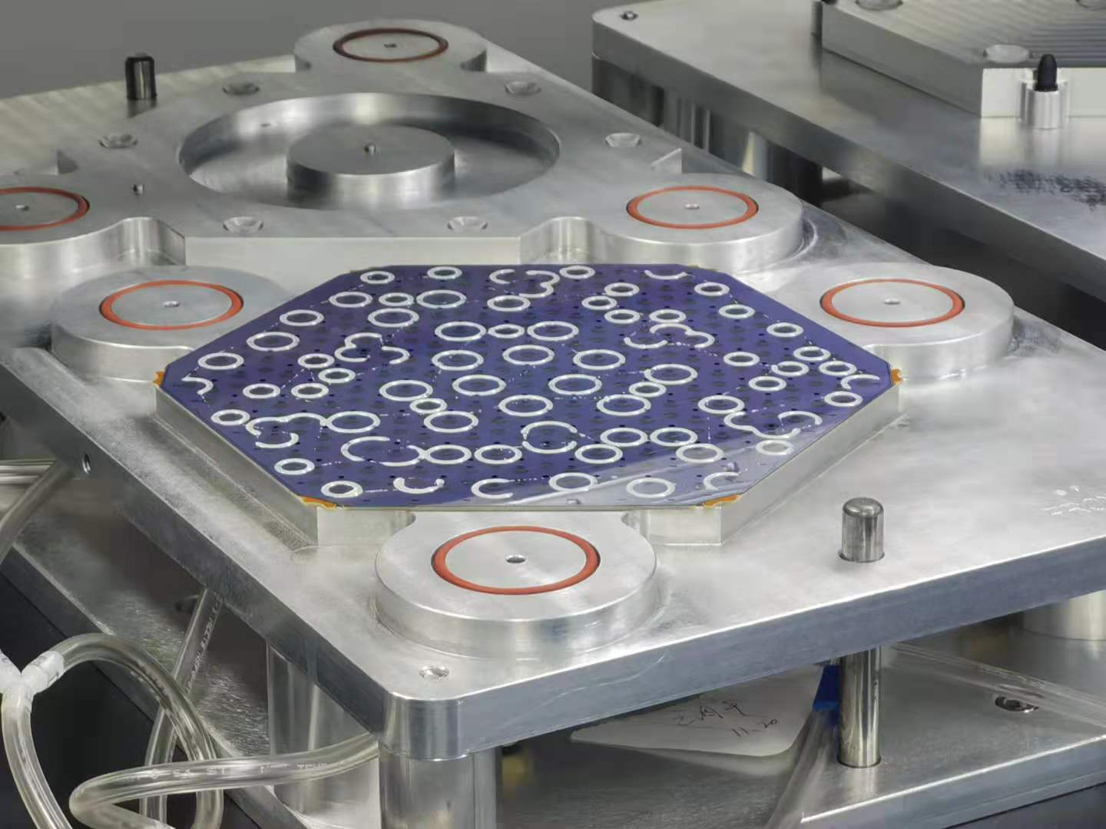
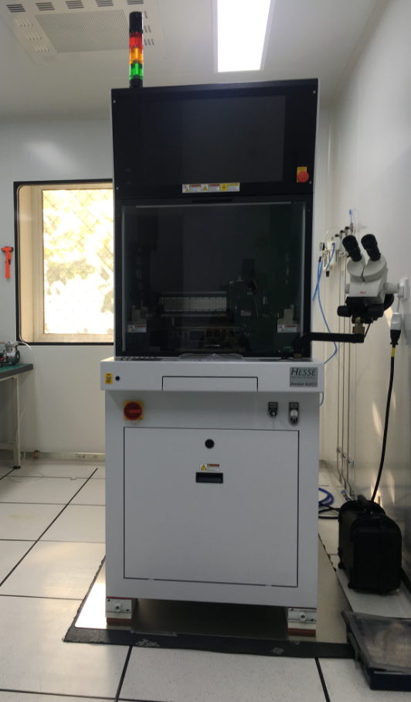
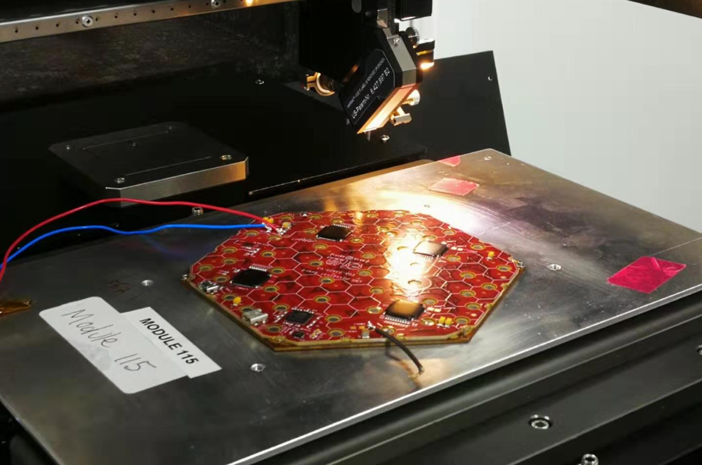
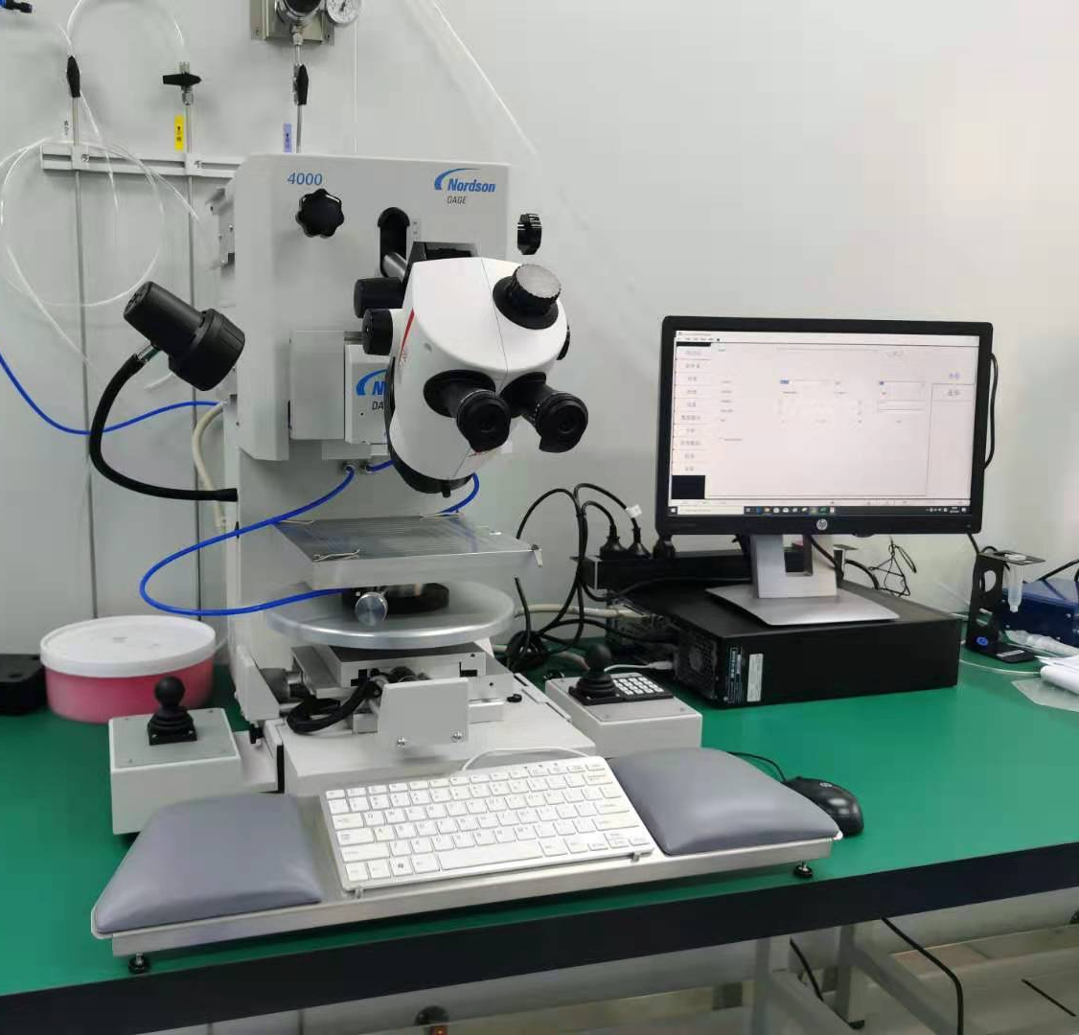
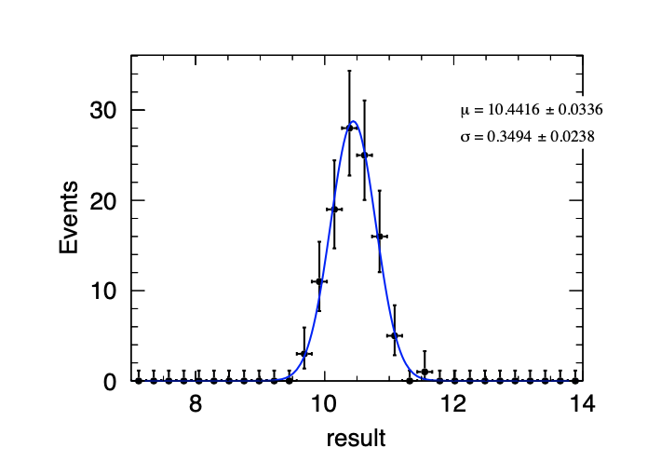
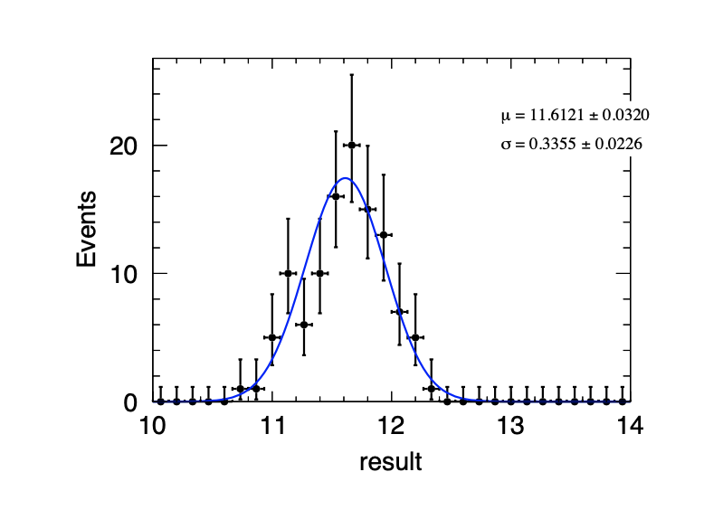
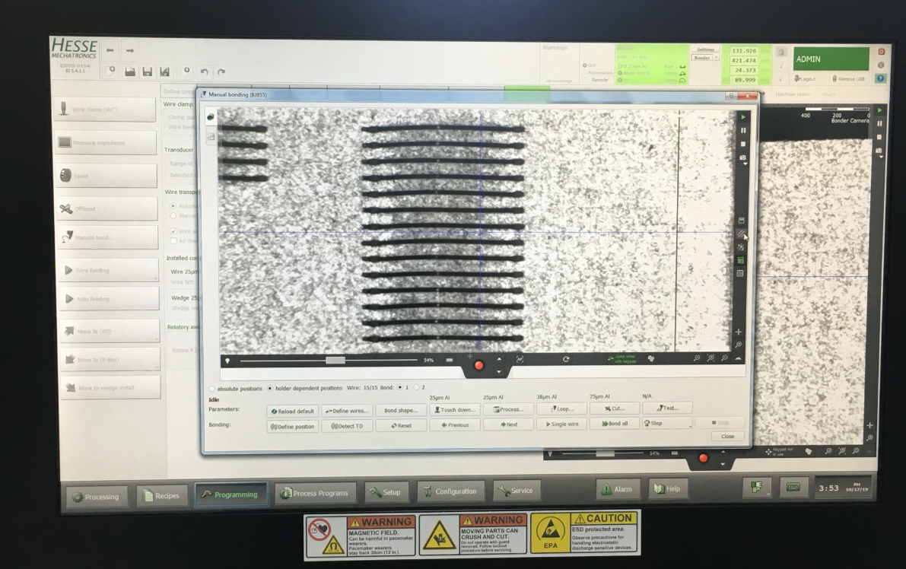
建立/掌握高粒度量能器硅模块生产工艺（2）
硅模块组装和绑定
HGCal硅模块制作流程
元器件/半成品质量控制
硅模块集成
绑定
封装
测试
大型高精度龙门系统以及模块集成步骤
全自动绑定机及绑定效果图
拉力测试仪
拉力测试结果

Slide 10
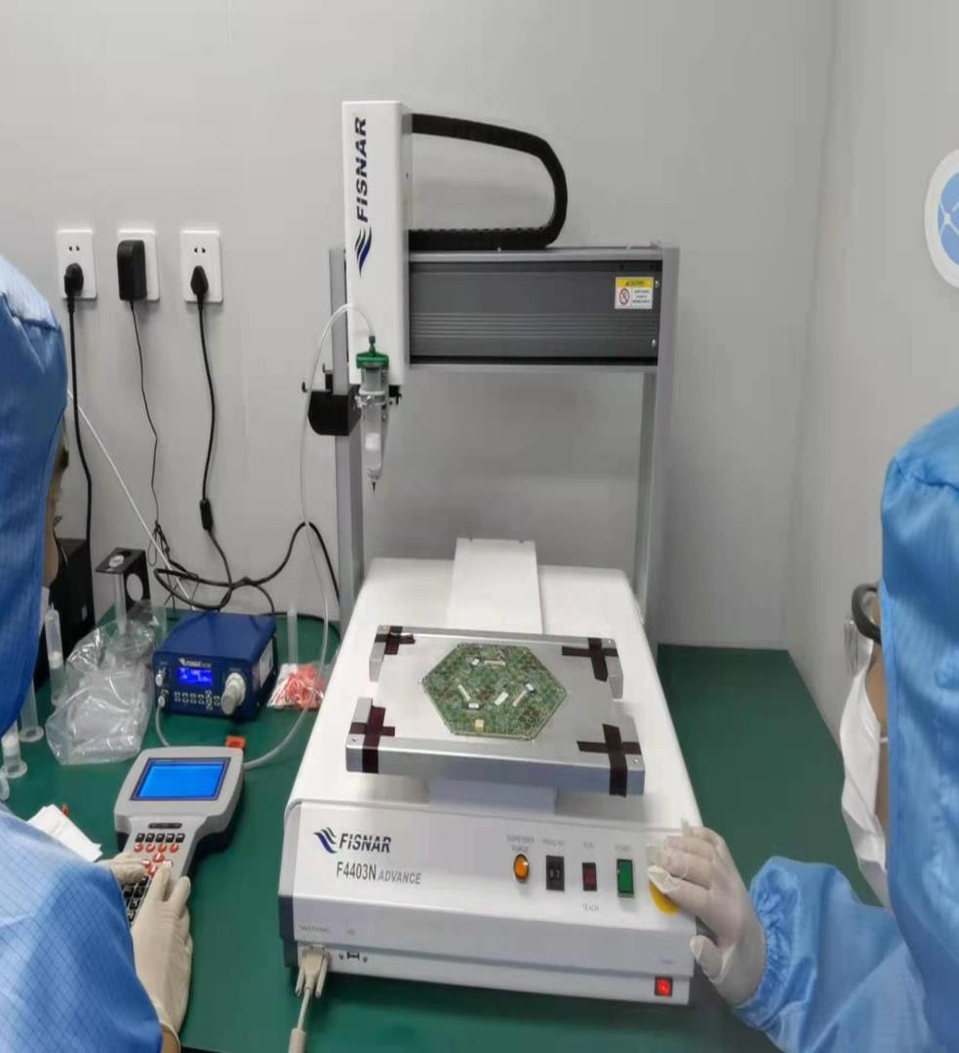
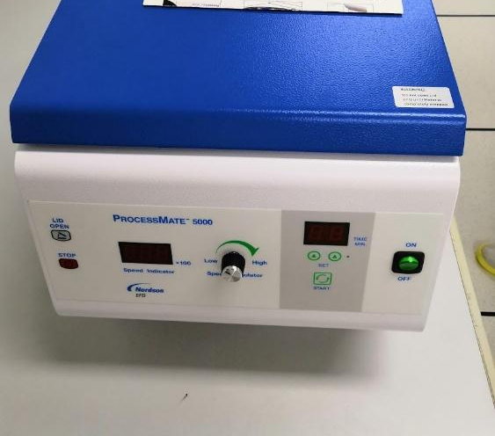
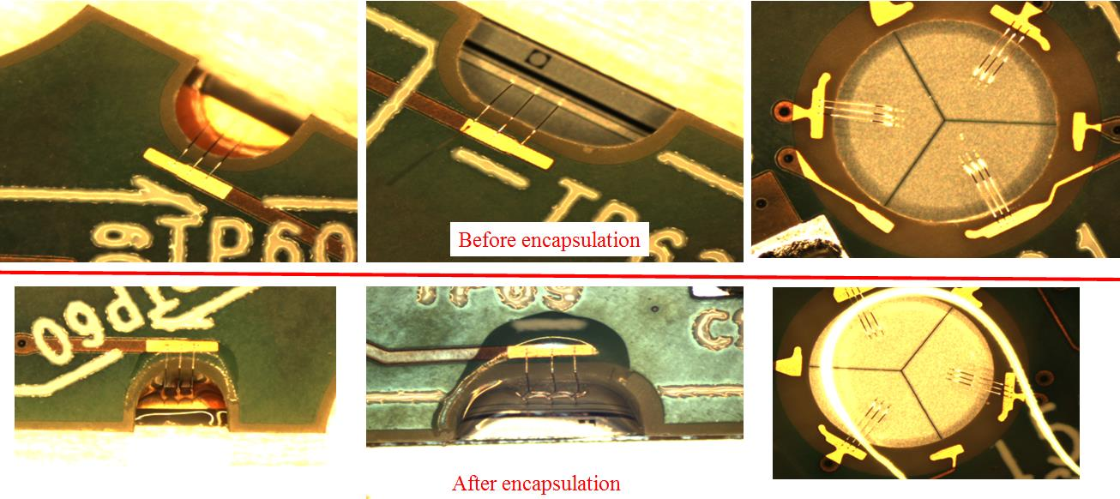
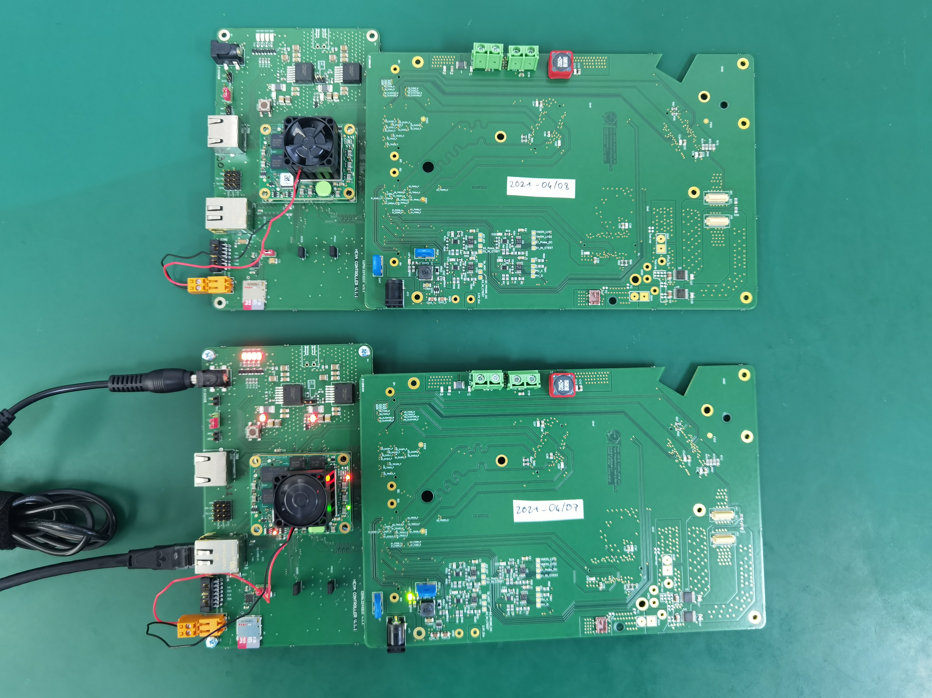
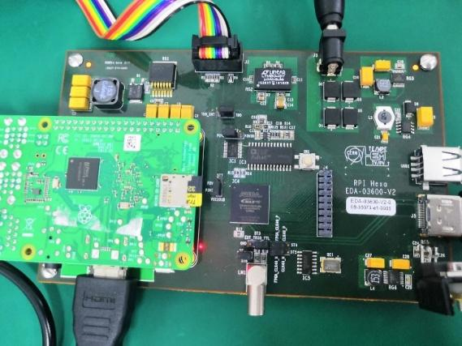
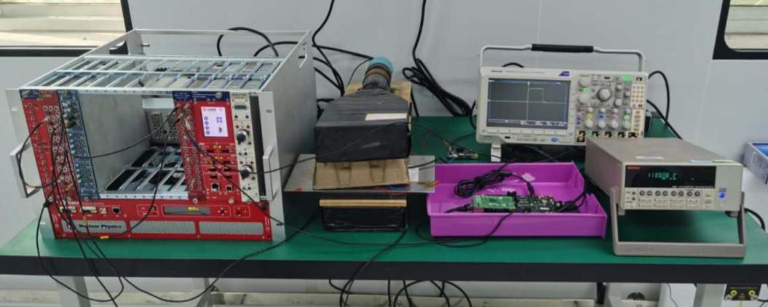
建立/掌握高粒度量能器硅模块生产工艺（3）
硅模块封装和测试
HGCal硅模块制作流程
元器件/半成品质量控制
硅模块集成
绑定
封装
测试
小型龙门点胶系统
离心机
封装效果
HGCROC测试系统
SKIROC测试系统
宇宙线测试系统

Slide 11
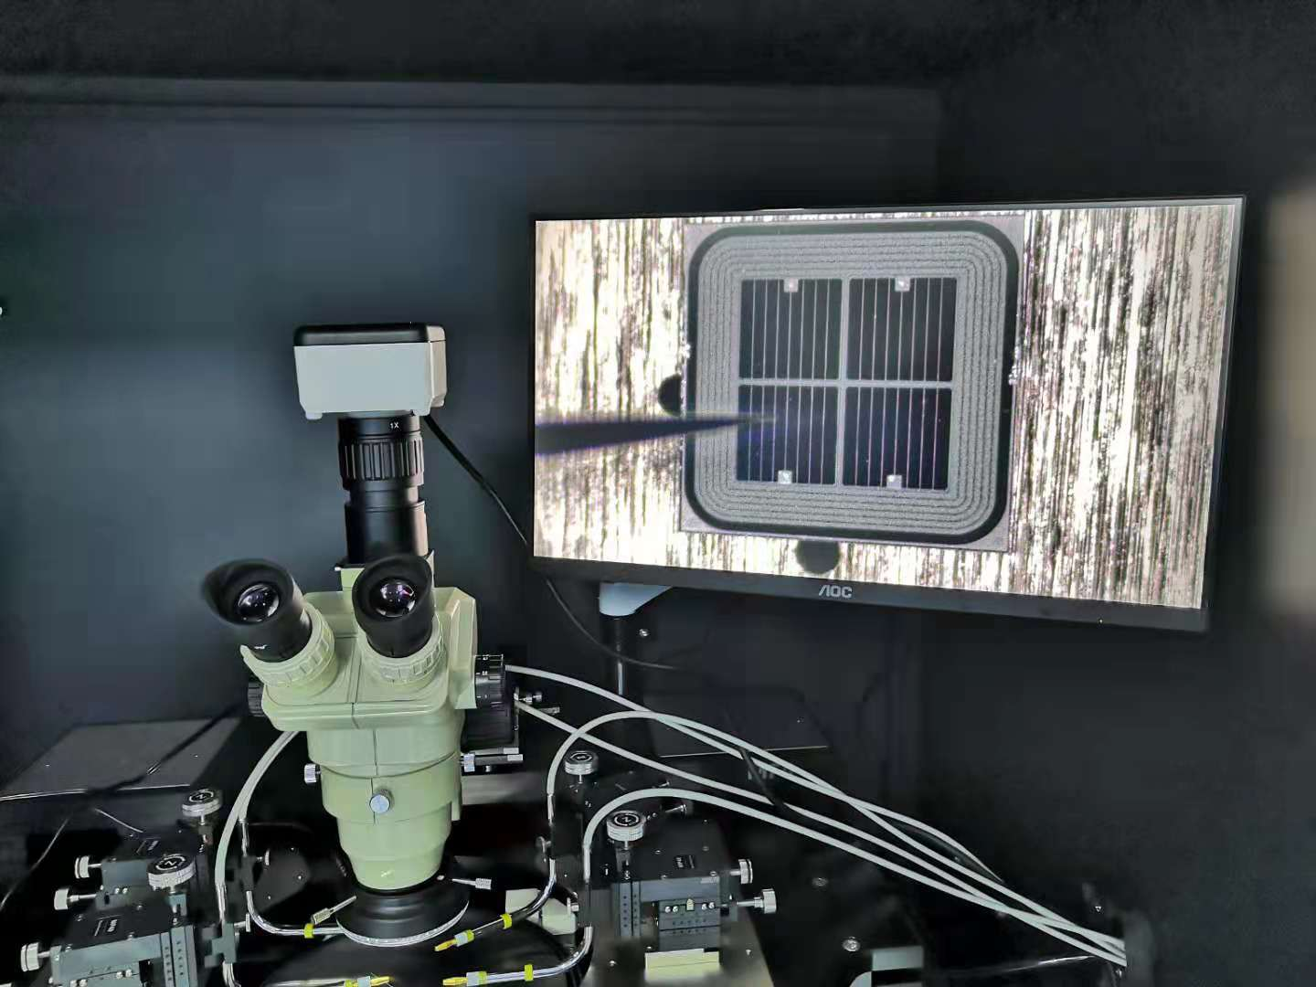
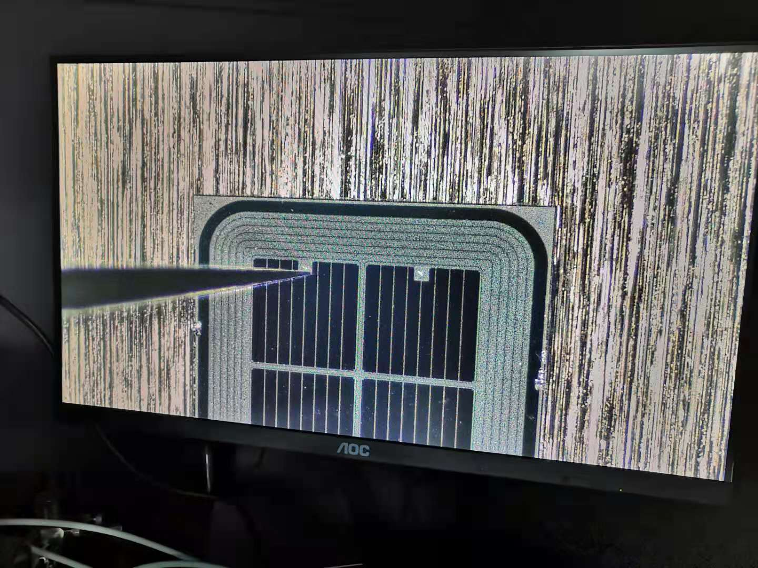
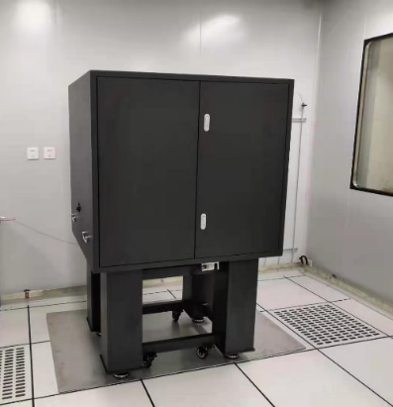
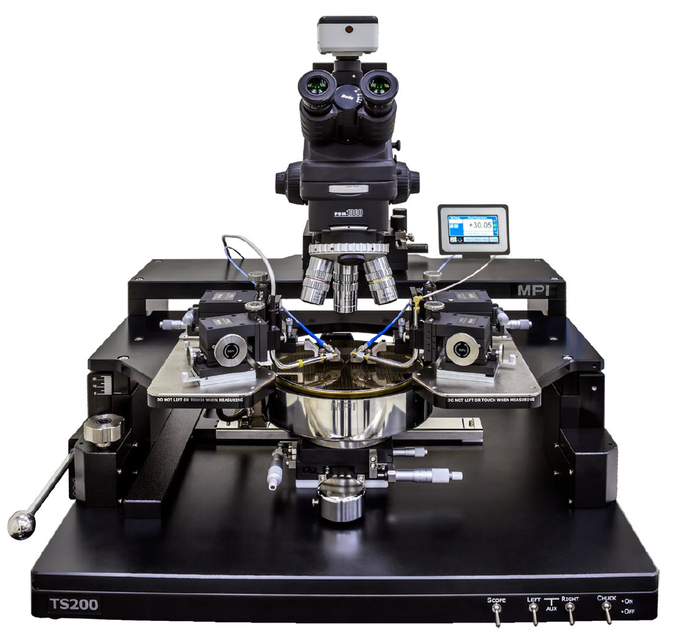
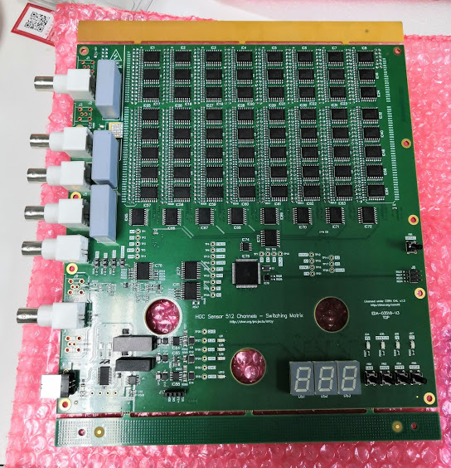
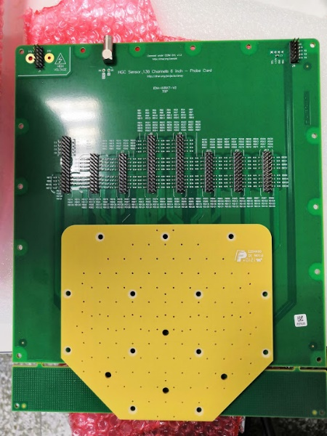
建立了硅传感器测试平台
参与CERN进行的硅传感器测试
在高能所发展了大面积硅传感器的测试平台
  探针卡(probe card)
    已完成制作，适配6英寸传感器
    计划近期制作匹配8寸传感器的探针卡
  开关阵列(switch matrix):
    已完成制作，共512通道，适用于6寸和8寸传感器
  探针台
    可用利用探针直接接触传感器完成基本性能测试

Slide 12
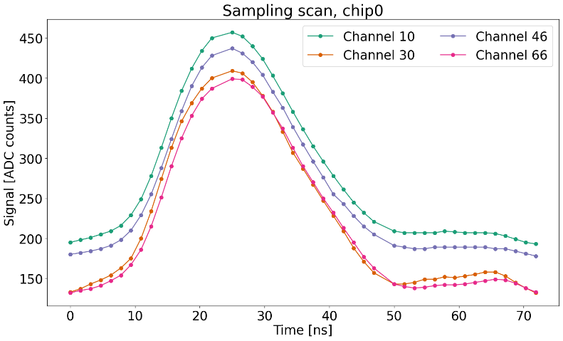
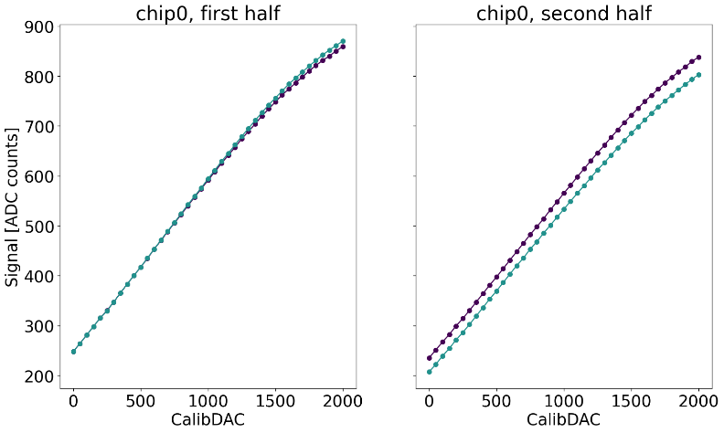
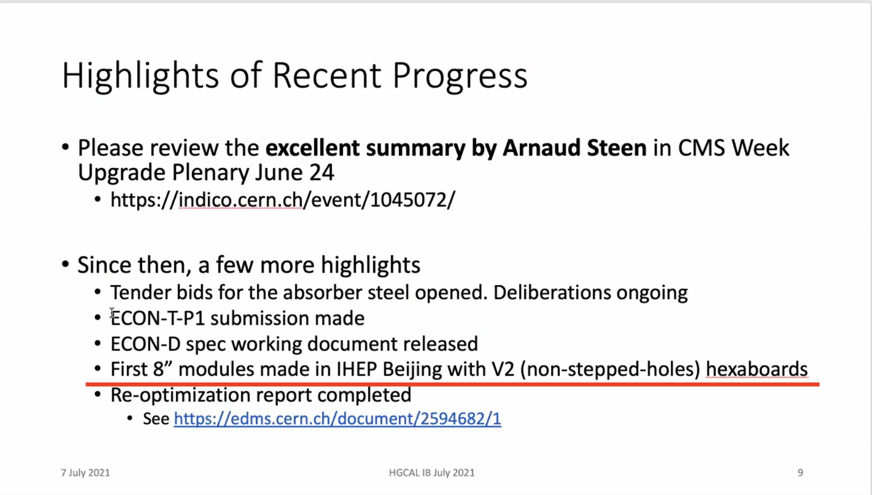
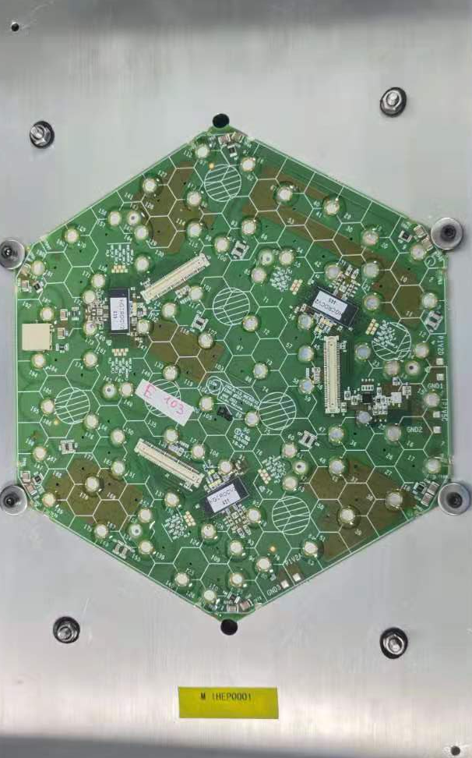
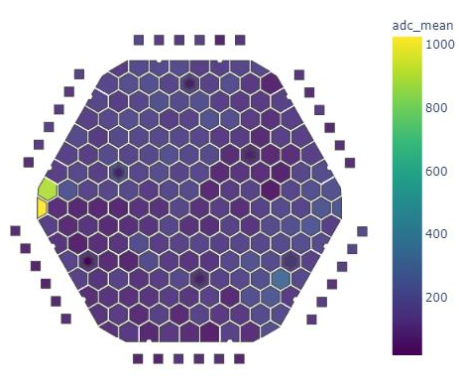
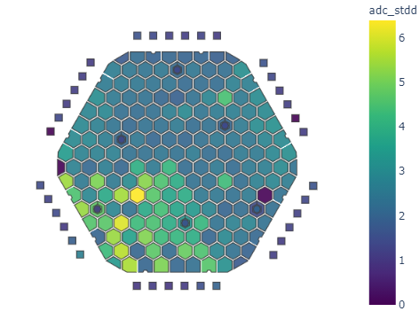
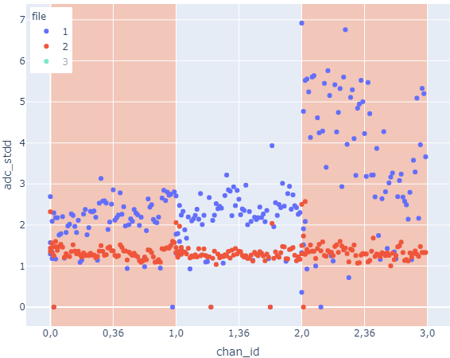
成功生产第一块8寸硅模块
IHEP承担第一块8寸硅模块生产（2021年6月）
  由于硅模块生产工艺主要研制单位UCSB实验室升级，其进展稍迟后
  该模块性能良好，已发送到CERN，准备2021年9月进行实验束测试
禁运芯片
Sampling 扫描
电荷注入扫描
HGC项目负责人在机构委员会上作为亮点汇报
Module IHEP001
电子学基线图
模块噪声图
链接传感器前后噪声分布
12

Slide 13
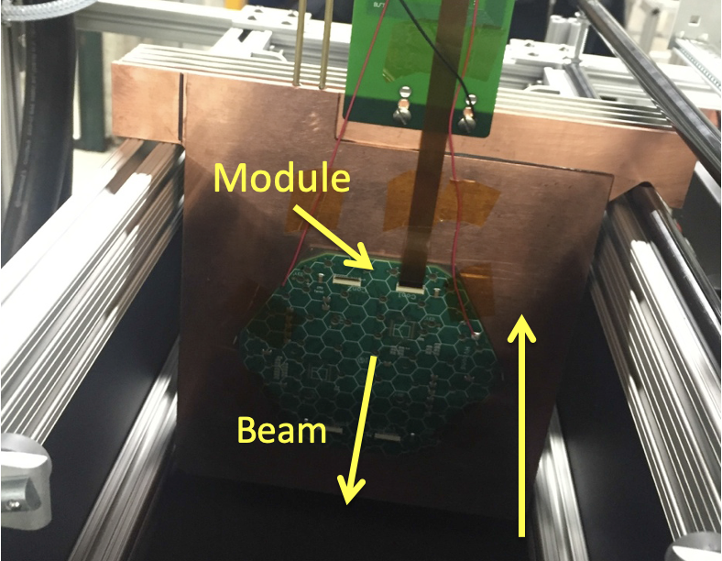
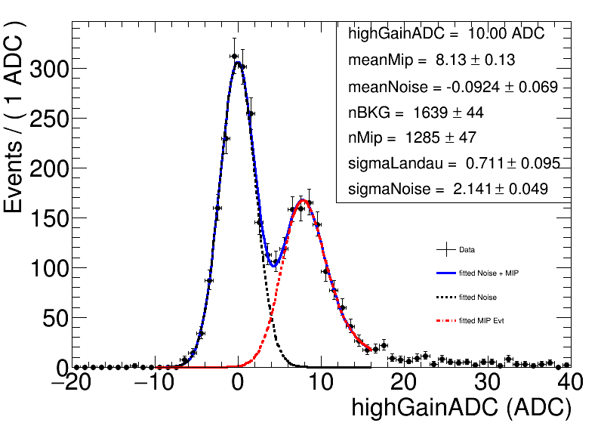


参与实验束测试验证硅模块/高粒度量能器设计
多次参与FNAL/CERN/DESY实验束测试，验证6寸硅模块/HGCal设计
HGC束测时间 | 地点 | IHEP参与
2016/03/21-04/12 | FNAL | ✔
2016/04/18-27 | CERN | ✔
2016/08/17-24 | CERN | ✔
2016/08/31-09/07 | CERN | ✔
2016/11/09-14 | CERN | ✔
2017/5/8-15 | CERN | ✔
2017/7/12-19 | CERN | ✔
2017/09/29-10/02 | CERN | ✔
2017/10/18-23 | CERN | ✔
2018/03/16-28 | DESY | ✔
2018/06/08-16 | CERN | ✔
2018/10/10-25 | CERN | ✔
发表文章：JINST 13 (2018) P10023， JINST 16 (2021) 04, T04001， JINST 16 (2021) 04, T04002
还有3篇正在准备中

Slide 14





HGCal完成情况和主要成果介绍
首次5D硅量能器在对撞机上的大规模应用： PFA量能器，未来量能器的技术选项
高能所承担任务：建立硅模块生产中心，可能生产20%的模块
与UCSB合作，参与6寸模块建造
参与模块
实验束测试
高能所140平米HGC实验室
高能所模块测试（宇宙线）
高能所8寸模块建造工艺流程
CMS-TDR-019
已经公开发布
2018/4

Slide 15



HGCal指标完成情况（1）
指标1.1 | 时间分辨率 | 50 ps
指标1.2 | 能量分辨率 | 25%／√（E）
指标1.3 | 硅传感器抗辐照性能 | >1 x 10¹⁶ 1MeV n_{eq}/cm²
JINST 13 P10023 2018
ICHEP会议汇报，文章即将提交
2020 JINST 15 P09031
时间分辨极限能达到20ps
在S/N>40之后均好于50ps
在10¹⁶等效MeV中子/cm²辐照附近，120微米传感器的电荷收集效率>70%
能量分辨 25%/√（E）

Slide 16


HGCal指标完成情况（2）
专家现场验收测试报告
CMS HGCal项目负责人证明信

Slide 17


一级触发升级：研究内容、完成情况及主要成果
研究内容：
  围绕 CMS 对课题组的原型样机研制需求和对iRPC触发/后端电子学系统的设计需求开展研究与设计

Slide 18


一级触发升级：研究内容、完成情况及主要成果
研制了多版本基于xTCA/uTCA 通用触发与数据处理版
海量数据处理板:
基于MTCA标准
Virtex-7 FPGA 690T
  - GBT-FPGA
  触发/DAQ数据处理
Kintex-7 FPGA
  时钟管理，快控制、慢控制
  FPGA远程配置管理
MiniPODs
  - 数据获取
  - 慢控制
  GBT 链路
  36路GTH，单路11.3Gbps
时钟扇出子板接口
  时钟扇出/触发信号输入
期间参与完成了MTCA4.1国际规范
完成了10块小批量生产，用于CMS。

Slide 19



触发海量数据处理板高速传输测试
误码率测试结果
  单路线速率11.3Gbps，36路一起测试；
  167小时连续测试，单路误码率好于1.33E-16；
  单板速率（36路总和）：406.8Gbps
IBERT测试36路误码率率结果截图
36路链路眼图

Slide 20













在CMS最早设计完成了 ATCA原型样机
特点
  模块化设计
  子板兼容MTCA
完成了CMS 第一版ATCA 原型机第一版的设计与测试；
ATCA原型板基于XILINX Kintex Ultrascale 060 FPGA，采用一块ATCA板+2块AMC子板的方式。
在第一版ATCA原型样机设计基础上提出修改方案，设计理念被CMS合作组采纳，一起设计CMS Serenity/ATCA 板 。
第一版ATCA原型机样机
ATCA原型机背板高速互联测试眼图，单路线速率12.5Gbps

Slide 21

建立了基于uTCA的触发开发系统
uTCA Shelf
提出并完成了探测器与前端电子学的模拟仿真工作；
在高能所触发实验室设立了iRPC后端电子学开发与测试系统。
iRPC BE
iRPC FE
AMC13
MCH
PC
Net cable
Data Fiber
AMC13
fiber
SC Fiber

Slide 22

后端系统与前端系统的关键技术
重要接口
  - 到FEE高速链路
  到控制PC的接口(SC, RunControl,…)
  时钟分配(GBT-FPGA)
主要功能:
  - 数据处理,
  - 快／慢控制处理,
  - 时钟处理

Slide 23



iRPC detector FEE-BEE 固件/软件开发
独立开发了所有相关软件（触发，DAQ，FC，SC）
Slow control
BEB
FEE emulator
data DEMUX
FEE
FEB emulator
120bit@40Mhz 4.8Gb/s
DAQ
data preparation
MUX FIFO
iRPC data source
cluster finding
TCP/IP
GBT link
Link1.dat
hit finding
Link2.dat
Θ-φ angle conversion
Trigger generate
Fake L1A
FEE emulator
FEE
BEB
FEE emulator
120bit@40Mhz 4.8Gb/s
Link2
Slow module
Response command
Slow module
Command
analysis
Vio
GBT link
Link1
Slow module

Slide 24






2020年2-3月在CERN与2D探测器联调证明BE可靠工作
证明了一体化设计的成功
Server
SC & DAQ
X
Y
Data
Collector
BEE
prototype

Slide 25

任务完成情况
完成了课题任务和CMS合作组的任务
  样机研制
  系统软件开发
  系统联调
CMS合作组认可
  2019年初
    提出了RPC后端电子学系统的高能所建议
    提供了高能所研发的ATCA原型作为CMS建议
    明确了共同参与Serenity板的研发
  2019年中:
    研发了iRPC后端电子学的uTCA原型板
    开发了iRPC后端验证系统
  2020年初
    在CERN 904楼实验室建立并验证了后端系统
    完成了后端系统与探测器及其前端电子学的联合调试
    完成了宇宙线测试并验证了后端系统的成功

Slide 26



一级触发升级指标完成情况
指标结果：
  北京触发实验室测试
  CERN 现场测试几联调
  RPC/Muon/CMS三级审核,
  执笔发表文章（内含：样机指标、联调指标、探测器性能数据分析结果）
CMS 审查通过
Cao, P., Liu, ZA., Zhao, J. et al. Research and development of the back-end electronics for the two-dimensional improved resistive plate chambers in CMS upgrade. Radiat Detect Technol Methods 5, 181–191 (2021). https://doi.org/10.1007/s41605-020-00229-2
Muon 技术审查通过
RPC技术审查通过

Slide 27

一级触发升级指标完成情况
指标结果：
  7月13日 专家进行了现场测试
  3项测试结果均超过了考核指标
指标名称 | 考核指标 | 达到指标
存储能力 | ≥ 32K/单板 | 34K/单板
单路速率 | ≥10Gbps | 11.3Gbps
单板速率 | ≥400Gbps | 406.8Gbps

Slide 28

触发升级主要创新性成果
独立研制了具有模块化特色的技术居国际前沿的触发、快控制、慢控制、数据获取的基于uTCA和ATCA的两种核心处理插件，获得CMS合作组认可、采用
两种模块化uTCA和ATCA核心处理插件

Slide 29


触发升级主要创新性成果
作为核心人员，参与制定了xTCA国际标准：

Slide 30
人材培养
博士后：
  出站：2名：王峰（2019年出站），Francesco Romeo（2018年出站）
  在站：2名：Anshul Kapoor，余涛哲
博士生：
  毕业4名：程立波，刘兆, 曹鹏程， 李秉桓
  在读2名：寇含君（博士在读）；宋嘉宁（博士在读）
硕士生在读1名：
  侯庆峰
课题组成员承担CMS/RPC系统负责人（二级1人，三级3人）
中国新加入CMS高粒度量能器单位：
清华大学（2020，已贡献100万core）
复旦大学（2020，DPG）
浙江大学（2020，低压模块PCB设计）
中国有兴趣加入触发升级单位：
北京航空航天大学
浙江大学

Slide 31
文章发表
文章发表：7篇
  Cao, P., Liu, ZA., Zhao, J. et al. Research and development of the back-end electronics for the two-dimensional improved resistive plate chambers in CMS upgrade. Radiat Detect Technol Methods 5, 181–191 (2021). https://doi.org/10.1007/s41605-020-00229-2（第一标注）
  L. B. Cheng, P. C. Cao, J. Z. Zhao, and Z. A. Liu, “Design of online control and monitoring software for the CPPF system in the CMS Level-1 trigger upgrade,” Nucl. Sci. Tech., 2018, doi: 10.1007/s41365-018-0496-8. （非第一标注）
  Z. Liu et al., “Study of front-end high speed readout based on JESD204B,” Springer Proc. Phys., vol. 212, pp. 224–233, 2018, doi: 10.1007/978-981-13-1313-4_45. （非第一标注）
  CMS Collaboration,” The Phase-2 Upgrade of the CMS endcap calorimeter Technical Design Report”, CERN-LHCC-2017-023, CMS-TDR-019, 2018（非第一标注）
  N. Akchurin et al. ，“First beam tests of prototype silicon modules for the CMS High Granularity Calorimeter”, JINST 13 P10023 (2018)，（非第一标注）
  B. Acar et al，“The DAQ system of the 12,000 channel CMS high granularity calorimeter prototype”， JINST 16 , T04001，(2021) 04（非第一标注）
  B. Acar et al，”Construction and commissioning of CMS CE prototype silicon modules”, JINST 16, T04002 (2021) 04（非第一标注）

Slide 32



会议报告
26个会议报告，6个墙报，多个学术会议讲座

Slide 33

经费使用情况
批准855，已拨款855，已使用833.7，完成率97.5%

Slide 34
总结
CMS高粒度量能器HGCal
  掌握了高粒度量能器硅模块生产工艺
    生产出合作组首块8寸硅模块
    初步具备批量生产能力
  参与实验束验证硅模块/量能器设计
  发展了以探针台和探针卡为主的硅传感器测试平台
  顺利完成了高粒度量能器项目的任务指标
  完成HGCal核心贡献57，000瑞郎
CMS一级触发升级部分
  独立研制了具有模块化特色的技术居国际前沿的两种插件，获得CMS合作组认可；
  完成了iRPC探测器前端电子学emulator系统；
  成功搭建了iRPC后端触发电子学开发与测试系统；
  触发电子学开发与测试系统成功完成了与探测器的联调测试；
该课题研制样机的部分性能处于国际领先水平。
CMS 量能器和一级触发升级课题完成了课题预定考核指标；

Slide 35
Backups

Slide 36

Earliest IHEP ATCA Prototype Module for CMS
ATCA: = 1 Carrier + 2 AMCs + RTM
Two AMC
RTM
FEE Control/DAQ
Carrier board V4.0
DAQ to DTH
From LB
TTC from DTH
To MTFs

Slide 37

Muon Upgrade Review Committee
Feb 18 2019: Review in Muon Upgrade Committee
Decision:
  Move IHEP Prototype to Serenity Board
  Two AMC Daughter Card -> Two FPGA Card
  Zhen-An Liu Join Serenity as Steering Committee Member

Slide 38




Activities in Serenity Development
Visit to Serenity Development Base: Blackett Lab(HEP), Imperial College, London
Deep discussion with Dr. Andy Rose on Serenity Development
Board member in Serenity Steering Committee for Bi-Weekly Meeting
Final decision earliest by the end of 2021

Slide 39
IHEP Roadmap:2 Steps Installation: uTCA+ATCA
TDR installation:
  YETS21 and YETS22 for RE3.1 and RE4.1 stations
  LS3 for Link System
New Installation schedule (due to new LHC schedule):
  RE3/4.1 Demonstrators in EYETS 2021/22
  RE3/4.1 stations in EYETS 2023/24
  Link System week-50 of LS3
More details on
  FEB development and pre & mass production
  RPC Chamber Preproduction (Demonstrator)
  Production Procedure
2016
2017
2018
2019
2020
2021
2022
2023
2024
2025
LS2
YETS
YETS
LS3
MUON TDR
Prototyping
EDR
ESR
Chamber
Design
Preproduction
Chamber installation
Link System installation (+1 year vs. TDR)
Serv. Inst.
2016
2017
2018
2019
2020
2021
2022
2023
2024
2025
2026
LS2
EYETS
YETS
EYETS
LS3
MUON TDR
EDR
Prototyping
ESR
Production
Chamber
Design
Preproduction
Chamber installation (+2 year vs. TDR)
Serv. Inst.
Installation Demonstrator Chambers

Slide 40


高能所承担CMS HGC项目关键任务
HGCal MoU草稿
2018TDR中的组织结构图
CMS HGC负责人签署的高能所HGC任务书
平均中国平均生产～20%的HGC硅模块

Slide 41



文章截图

Slide 42

RPC Management Board (2021-23)
Resource Manager
P. Salvini
Subsystem Manager
S. Buontempo
N. Zaganidis, S. Fonseca
Institution Board
T. Kim
To Muon Editorial Board
M. Shapova, K.S. Lee,
S.J.Quan, F. Vazquez
Technical Coordination
A.Dimitrov,
K. Mota
Run Coordinator
A.Aleksandrov
F. Silva
DPG
Coordinator
A. Cabrera
J. J. Goh
Upgrade Coordinator
M.A.Shah,
M.Gouzevitch
Electronics
Coordinator
B.Boghrati
S. Meola
Trigger
Coordinator
R. Hadjiiska
Z. A. Liu
L2
Detector Monitoring
M. Shapova
Demonstrator
M. A. Shah
Mass Production
On-detector Electronics
F. Loddo, ??
DCS
K.Mota, H. Nogima
Trigger Firmware
Jia-ning
Background
R. Hadjiiska
Chamber Prod.
A. Samalan
Chamber Prod.
M. Ramirez-Garcia
A. Samalan
Irradiation test
S. Meola, B. Boghrati
Operation & Maintenance
A. Aleksandrov,
K.Mota, Korea ?
Conditions DB
Mexico?
Trigger CMSSW software
Roumyana, Brazil? China?
Chambers validation
E. Asilar
New FEB
M. Gouzevitch, G. Galbit
Trigger & Link System Hardware
Warsvaw
Online Software
Karol/F. Silva
DQM
J. Park
PETIROC and PCB
I. Laktineh
Data Certification
A. Cabrera
P5 services and Installation
I. Crotty, A. Cabrera, ??
New Link System
B. Boghrati
Performance studies & Monitoring
For all the Muon track finders (MTF)
??
Gas System
A. Aleksandrov, ??
GGM
S. Bianco
L3
Machine Learning
B. Pavlov, P. Petkov
Backend
(HW) J. Zhao, (SW) Hanjun Kou
Cooling system
I. Crotty, I. Lomidze O. Kemularia
Online DB,
AlcaDB
(also under DPG)
??
Reconstruction
S. Fonseca, M. Tytgat, ??
Online Software Phase II
F. Silva, K.Mota
Equipment Management DB
A. Dimitrov
Simulation
B. Pavlov
Eco-gas Studies
D. Piccolo,M. Barroso
GIF Longevity
N. Zaganidis – R. Aly
Trigger perf.
(also under TRG) ??
Cross-detector combination
??
GIF Upgrade
N. Zaganidis, I.Bagaturia M Barroso
Power System
P. Paolucci,
S. Meola
Safety
I. Crotty, ??
Upgrade performance
??
OMS
Korea?, Pakistan?
Construction DB
A. Dimitrov
EDMS and firmware Repository
?
RPC General Webpage
A. Dimitrov, Mexico?, Pakistan?, Brazil?
Notes:
42

Slide 43


iRPC bandwidth calculation/Estimation
HR
Rate reference :CMS-TDR-016 p30 and p165
Both Ends reading for Rising time + Falling time
Average bandwidth per fiber of iRPC
  N bit/s = data of one strip *mean cluster size*surface of half chamber*average rate
  N bit/s = 128bit_{data}*2.35 _{cluster size}*6600cm²_{surface} * 1500 Hz/cm²_{average} _{rate}=2. 978 Gb/s
Maximum bandwidth per fiber of iRPC
  N bit/s= data of one strip *mean cluster size*surface of half chamber*maximum rate
  N bit/s = 128bit_{data}*2.35 _{cluster size}*6600cm²_{surface} * 2000 Hz/cm²_{maximum} _{rate}=3.971 Gb/s
Raw data readout of half chamber should be possible with a standard GBT link (4.8 Gb/s).
Data Structure
2*2*32Bits=128b
1 iRPC chamber
LR
Link1
Link2

Slide 44

Latency Window optimization
Efficiency with different Tx Latency Window - 32bit/channel case
  TxLW settings(BX): 5, 8, 16, 32
  Average hit rate( Hz/cm^2 ,safety factor 3):600, 800, 1000, 1200, 1500, 1800, 2000
  Including burst; Mean cluster size:2.35 ; Surface of half chamber :6600cm^2 (1 fiber)
  Size of the information/channel : 32bit (only rising edge )
For maximum rate 2000 Hz/cm^2,data rate
= 2000_{rate}*6600_{surface}* 2.35_{cluster size} *64 _{1 strip info} Gb/s
thus data rate is 1.99 Gb/s(smaller than GBT data bandwidth)
A larger TxLW leads to increased efficiency.
100 % efficiency is measured with a TxLW setting of
32BX in our simulation.
A proper transmission method including TxLW and info
size between FEE and BEE should be well discussed!
2021/8/27
21

Slide 45

Bandwidth limit
Efficiency with different Tx Latency Window - 64bit/channel case
  Tx Latency Window (TxLW): variable time needed to transfer 1 BX’s data according to size of information and TxLW settings.
  TxLW settings(BX): 5, 8, 16, 32, 48, 64
  Average hit rate( Hz/cm^2):600, 800, 1000, 1200, 1500, 1800, 2000
  Including burst ; Mean cluster size:2.35 ; Surface of half chamber : 6600cm^2 (1 fiber)
data rate of 1 fiber =
Rate(safety factor 3)*surface of half chamber*cluster size*1strip information(128bit)
For 1289 Hz/cm^2,data rate = 1289*6600*2.35*128 Gb/s
thus data rate is 2.56 Gb/s(equal to GBT data bandwidth)
When rate is lower than 1289 Hz/cm^2, a larger TxLW leads
to increased efficiency.
When rate is higher than 1289Hz/cm^2,GBT data bandwidth
becomes the bottleneck rather than TxLW settings.
2021/8/27
45

Slide 46
GBT Data Structure modified accordingly
GBT transmission: 4.8Gb/s (40Mhz@120bit) overhead
  80-bit data region fully customized by user
    the first 16 bits are used for TTC dispatch
    the remaining 64 bits defined for carrying the detector data
    2 GBT frames to cover 1 strip raw data(128bit)
  So GBT detector data bandwidth :2.56 Gb/s (40Mhz@64bit)
  Raw data bandwidth per fiber of iRPC exceeds GBT data bandwidth！
Rising Edge only now!
H SC
4 4
TTC 16
User 64bit@40Mhz→2.56Gb/s
FEC 32
BX1 BX2
BX3 BX4
Hit1 Channel-LR Rising Edge
Hit1 Channel-LR Falling Edge
Hit1 Channel-HR Rising Edge
Hit1 Channel-HR Falling Edge
Hit2 Channel-LR Rising Edge
Hit2 Channel-LR Falling Edge
Hit2 Channel-HR Rising Edge
Hit2 Channel-HR Falling Edge
2021/8/27
19

Slide 47
Emulation Test
Purpose
  Understanding the Basic requirement of FE Board
Requirement and Inputs from FEB
  Fast control
  Slow control
  Data transmission
system connection
  2 boards are used, one acts as FEB emulator, the other is BEB.
  GBT-FPGA is implemented in both boards.
  1 link(2 fibers)
  BE provides
    CLK, BC0,RESET
  BE Checks for GBT signals and Test data from FE
FEB Emulator
GBT-FPGA
BEB
（GBT-FPGA）
GBT link
test steps
  boards power up
  program the K7 FPGA on board separately – clk manager on board
  load the GBT-FPGA firmware to V7 FPGA on BEB
  load the GBT-FPGA firmware to V7 FPGA on FEB emulator
  check whether the tx or rx 40Mhz frame clock is ready separately
  check whether gbtTx or gbtRx signal is ready separately
  check mgtReady (gbtTx & gbtRx ) signals separately
  check the transmitted and received data via ILA separately

